Slide 1
SpringCloud就业编程实战
第6章：SpringCloudGateway

Slide 2
网关的作用
微服务
消费端
Nacos
注册中心
微服务-1
只需要知道
Nacos的地址即可
微服务-1
微服务-N

Slide 3
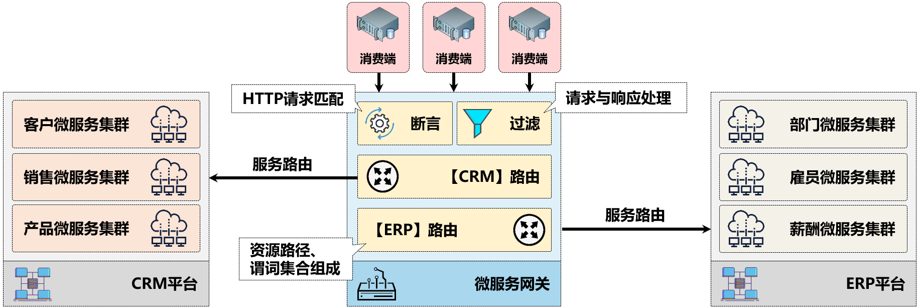
微服务网关
微服务的设计都会分为提供端与消费端，为了避免消费端直接与目标节点的主机地址进行交互，所以在项目中引入了注册中心，这样可以根据微服务的名称实现服务实例数据的获取，从而实现最终的资源调用。但是随着项目业务功能的不断完善，必然导致微服务节点的急剧暴增，这样一来传统的依据微服务名称访问的形式就必然带来维护上的困难，所以此时就需要按照功能对微服务结群进行划分

Slide 4
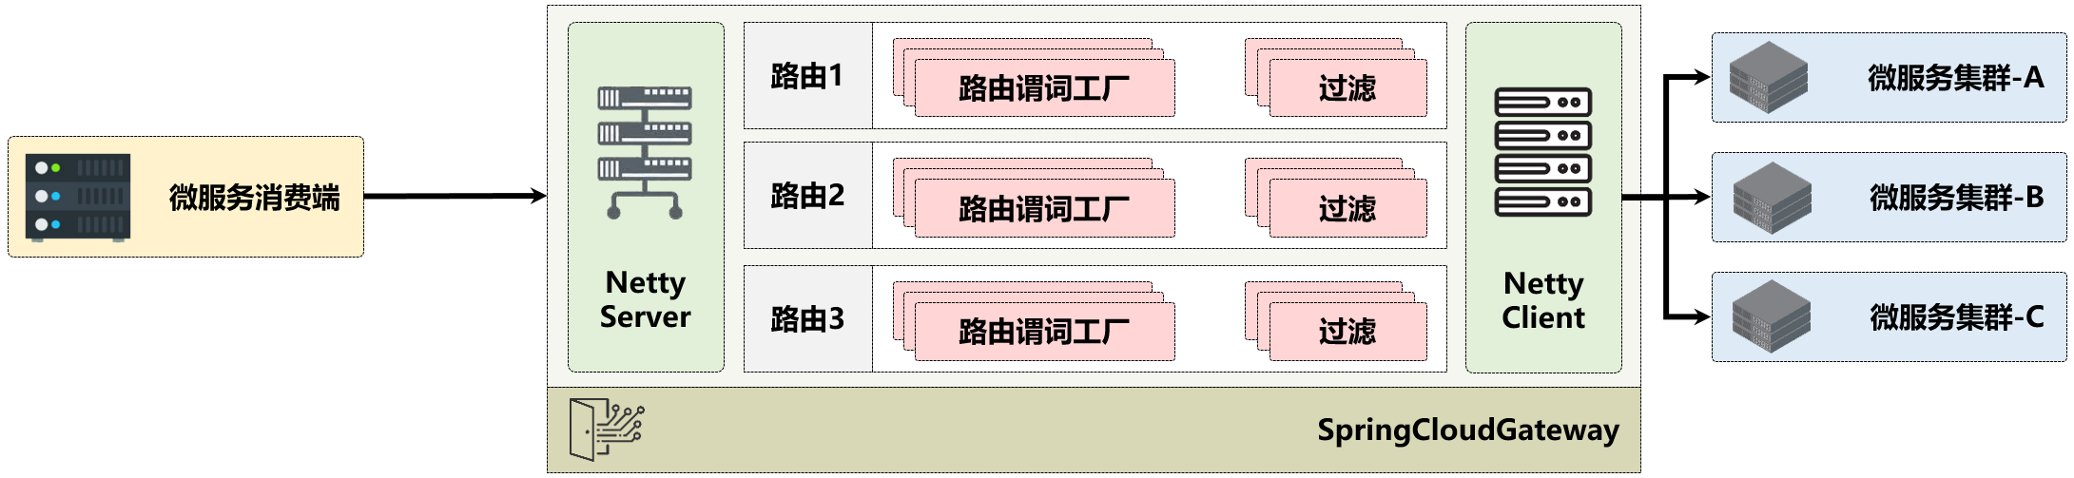
SpringCloudGateway
SpringCloudGateway是SpringCloud提供并维护的原生微服务网关项目，该项目是基于Netty、Reactor以及WebFlux构建，提供了一种简单有效的API路由管理方式。所有客户端请求在进行微服务资源访问时必须通过网关进行路由，这样就为整个微服务的使用提供了统一的入口。
SpringCloudGateway网关中最为重要的核心技术在于微服务的路由管理，这样就可以根据用户请求的路由地址找到指定的微服务资源，而在进行微服务调用时，又可以通过路由执行断言（或称路由谓词工厂）进行调用的判断，并通过过滤实现请求与响应的处理，所以基于SpringCloudGateway中的过滤模式还可以轻松的实现参数校验、认证检测、流量监控以及访问限流等操作。

Slide 5
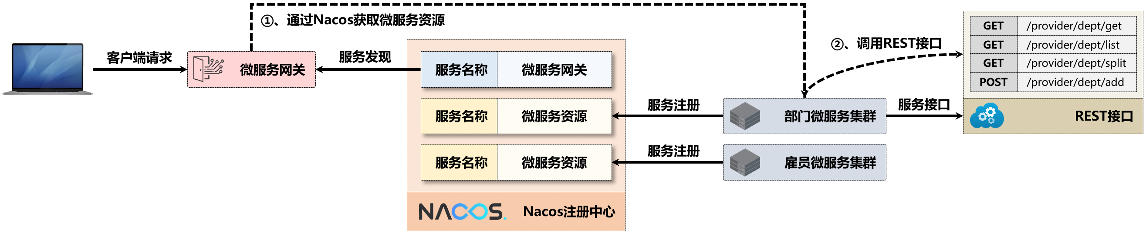
网关与微服务资源
SpringCloudGateway主要是通过注册中心代理所有相关的微服务资源，由于所有的服务资源都需要通过Nacos注册中心获取，所以需要将网关注册到Nacos服务列表之中，随后就可以通过网关地址来进行微服务访问
在整个微服务的运行架构中，网关是一个独立的应用项目，同时SpringCloudGateway基于WebFlux开发，直接采用响应式方式进行微服务资源调用

Slide 6
添加项目依赖
project('gateway-9501') { // 子模块 dependencies { // 配置子模块依赖 implementation('org.springframework.cloud:spring-cloud-starter-gateway') implementation('com.alibaba.cloud:spring-cloud-starter-alibaba-nacos-discovery') } }

Slide 7
application.yml
server: # 服务端配置 port: 9501 # 监听端口 spring: # Spring配置 application: # 应用配置 name: microcloud.gateway # 应用名称 cloud: # SpringCloud配置 nacos: # Nacos注册中心 discovery: # 发现服务 username: nacos # 用户名 password: nacos # 密码 service: ${spring.application.name} # 服务名称 server-addr: nacos-server:8848 # 服务地址 namespace: 650fab32-c7dc-4ae1-8ac4-2dbdefd7e617 # 命名空间 group: MICROCLOUD_GROUP # 组名称 cluster-name: MuyanGateway # 匹配集群名称 gateway: # 网关配置 discovery: # 服务发现 locator: # 资源定位 enabled: true # 通过服务发现查找其他微服务

Slide 8
启动类
package com.yootk.gateway; @SpringBootApplication @EnableDiscoveryClient // 启用Nacos发现服务 public class StartGatewayApplication9501 { // 李兴华高薪就业编程训练营 public static void main(String[] args) { // 沐言科技：www.yootk.com SpringApplication.run(StartGatewayApplication9501.class, args); // 服务启动 } }

Slide 9
网关服务调用地址
No. | 功能 | 模式 | 网关调用地址
1 | 部门列表 | GET | gateway-9501:9501/dept.provider/provider/dept/list
2 | 部门查找 | GET | gateway-9501:9501/dept.provider/provider/dept/get/{id}
3 | 部门分页 | GET | gateway-9501:9501/dept.provider/provider/dept/split?cp={cp}&ls={ls}&col={col}&kw={kw}
4 | 部门增加 | POST | gateway-9501:9501/dept.provider/provider/dept/add

Slide 10
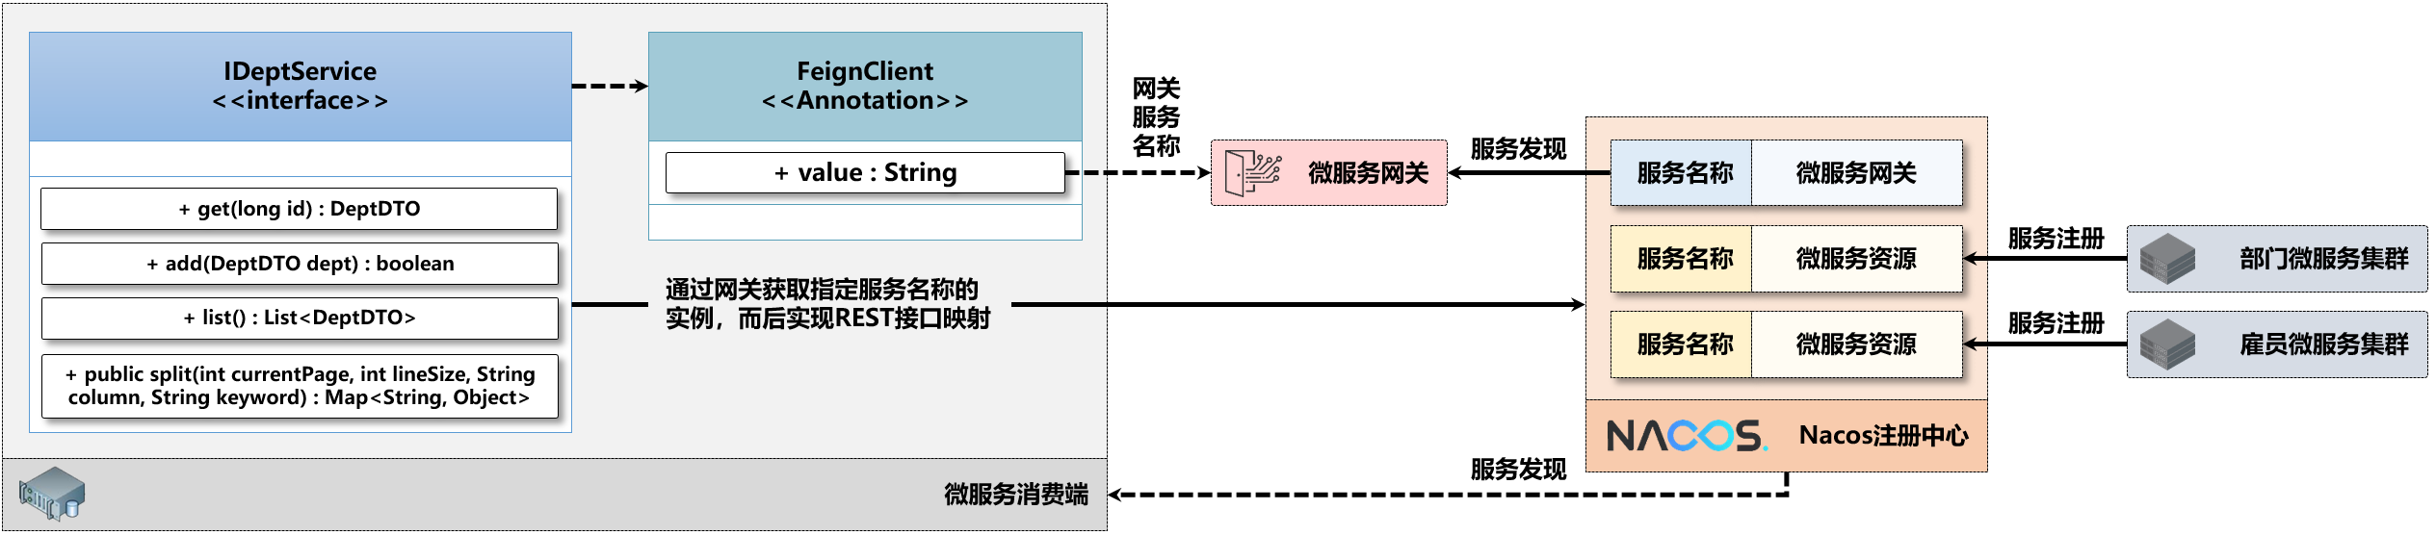
消费端处理
微服务架构群中引入网关服务之后，消费端就应该根据网关服务名称实现相关微服务的调用，而在实际的项目中消费端往往会基于Feign接口映射方式进行微服务调用，所以此时就需要通过“@FeignClient”注解配置网关名称，而映射接口中每一个方法也需要追加微服务的名称后才可以正常访问

Slide 11
IDeptService业务接口
package com.yootk.service; @FeignClient(value="microcloud.gateway", configuration = FeignConfig.class, fallbackFactory = DeptServiceFallbackFactory.class) // 服务降级配置 public interface IDeptService { // 部门业务接口 @GetMapping("/dept.provider/provider/dept/get/{deptno}") // 接口映射 public DeptDTO get(@PathVariable("deptno")long id); @PostMapping("/dept.provider/provider/dept/add") // 接口映射 public boolean add(DeptDTO dept); @GetMapping("/dept.provider/provider/dept/list") // 接口映射 public List<DeptDTO> list(); @GetMapping("/dept.provider/provider/dept/split") // 接口映射 public Map<String, Object> split(@RequestParam("cp") int currentPage, @RequestParam("ls") int lineSize, @RequestParam("col") String column, @RequestParam("kw") String keyword); }

Slide 12
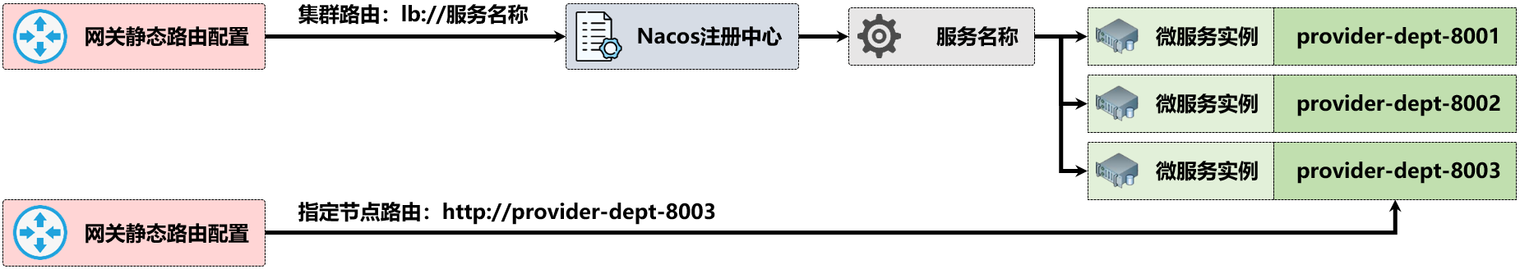
微服务网关绑定
在默认情况下，开发者只要配置了gateway网关微服务，就会自动通过Nacos发现服务获取相关的微服务服务信息，以实现微服务的代理调用。然而在SpringCloudGateway的处理中也可以对访问的微服务进行各种配置

Slide 13
绑定单一URI路径资源
spring: # Spring配置 application: # 应用配置 name: microcloud.gateway # 应用名称 cloud: # SpringCloud配置 gateway: # 网关配置 discovery: # 服务发现 locator: # 资源定位 enabled: false # 取消默认路由配置 routes: # 路由配置 - id: dept # 路由标记 uri: http://provider-dept-8001:8001 # 路由地址 predicates: # 路由谓词工厂 - Path=/** # 匹配全部路径

Slide 14
设置访问路径
spring: # Spring配置 application: # 应用配置 name: microcloud.gateway # 应用名称 cloud: # SpringCloud配置 gateway: # 网关配置 routes: # 路由配置 - id: dept # 路由标记 uri: http://provider-dept-8001:8001/provider/dept/get/{id} # 路由地址 predicates: # 路由谓词工厂 - Path=/provider/dept/get/{id} # 匹配指定路径

Slide 15
服务集群
spring: # Spring配置 application: # 应用配置 name: microcloud.gateway # 应用名称 cloud: # SpringCloud配置 gateway: # 网关配置 routes: # 路由配置 - id: dept # 路由标记 uri: lb://dept.provider # 服务资源匹配 predicates: # 路由谓词工厂 - Path=/** # 匹配全部路径

Slide 16
匹配单一路径
spring: # Spring配置 application: # 应用配置 name: microcloud.gateway # 应用名称 cloud: # SpringCloud配置 gateway: # 网关配置 routes: # 路由配置 - id: dept # 路由标记 uri: lb://dept.provider # 服务资源匹配 predicates: # 路由谓词工厂 - Path=/provider/dept/get/{id},/provider/dept/list

Slide 17
指定的资源路径
spring: # Spring配置 application: # 应用配置 name: microcloud.gateway # 应用名称 cloud: # SpringCloud配置 gateway: # 网关配置 routes: # 路由配置 - id: dept # 路由标记 uri: lb://dept.provider/provider/dept/get/{id} # 服务资源匹配 predicates: # 路由谓词工厂 - Path=/provider/dept/get/{id}

Slide 18
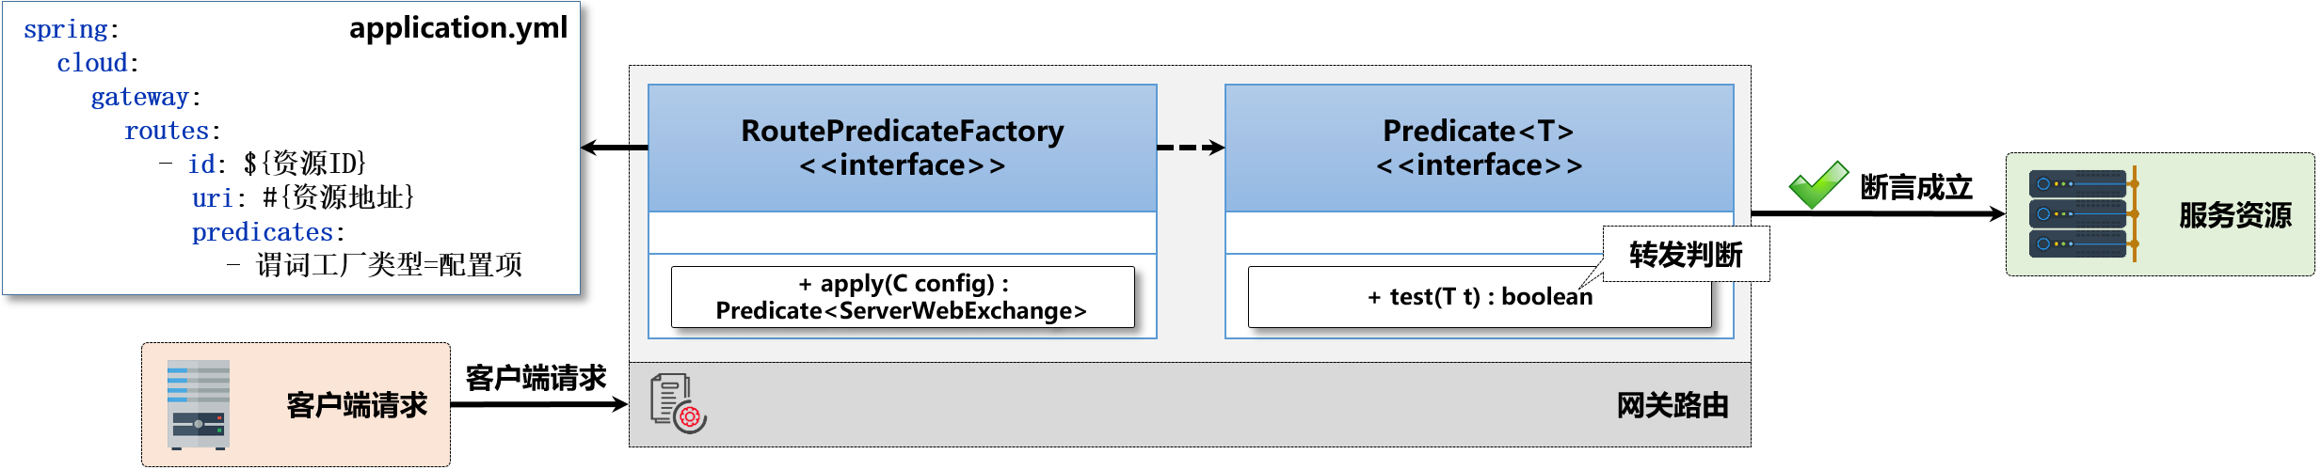
路由谓词处理
SpringCloudGateway主要是依据路由来实现请求的转发处理，而在进行请求转发时往往都需要进行路由断言处理，当符合配置条件时才允许执行后续操作，而如果配置条件不符合时将无法实现转发，从而导致调用失败

Slide 19
谓词工厂实例
[ restartedMain] o.s.c.g.r.RouteDefinitionRouteLocator : Loaded RoutePredicateFactory [After] [ restartedMain] o.s.c.g.r.RouteDefinitionRouteLocator : Loaded RoutePredicateFactory [Before] [ restartedMain] o.s.c.g.r.RouteDefinitionRouteLocator : Loaded RoutePredicateFactory [Between] [ restartedMain] o.s.c.g.r.RouteDefinitionRouteLocator : Loaded RoutePredicateFactory [Cookie] [ restartedMain] o.s.c.g.r.RouteDefinitionRouteLocator : Loaded RoutePredicateFactory [Header] [ restartedMain] o.s.c.g.r.RouteDefinitionRouteLocator : Loaded RoutePredicateFactory [Host] [ restartedMain] o.s.c.g.r.RouteDefinitionRouteLocator : Loaded RoutePredicateFactory [Method] [ restartedMain] o.s.c.g.r.RouteDefinitionRouteLocator : Loaded RoutePredicateFactory [Path] [ restartedMain] o.s.c.g.r.RouteDefinitionRouteLocator : Loaded RoutePredicateFactory [Query] [ restartedMain] o.s.c.g.r.RouteDefinitionRouteLocator : Loaded RoutePredicateFactory [ReadBodyPredicateFactory] [ restartedMain] o.s.c.g.r.RouteDefinitionRouteLocator : Loaded RoutePredicateFactory [RemoteAddr] [ restartedMain] o.s.c.g.r.RouteDefinitionRouteLocator : Loaded RoutePredicateFactory [Weight] [ restartedMain] o.s.c.g.r.RouteDefinitionRouteLocator : Loaded RoutePredicateFactory [CloudFoundryRouteService]

Slide 20
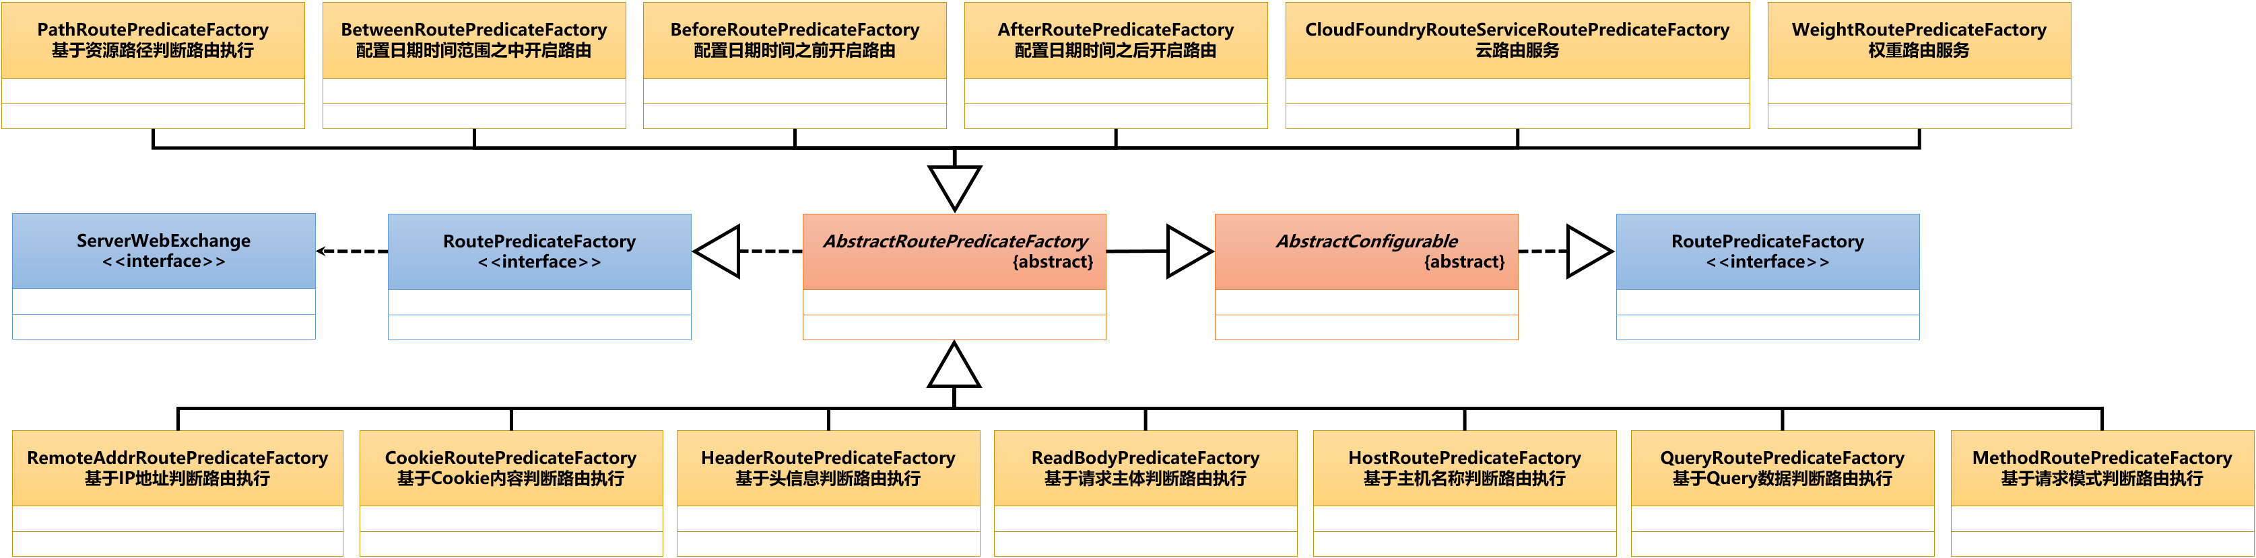
RoutePredicateFactory继承结构
在SpringCloudGateway中支持的断言类型包括：日期时间、Cookie、请求头信息、主机信息、路径（Path）等，只有符合指定的断言条件之后才允许进行请求转发

Slide 21
定义网关在指定日期之后允许访问
spring: # Spring配置 cloud: # SpringCloud配置 gateway: # 网关配置 routes: # 路由配置 - id: dept # 路由标记 uri: lb://dept.provider # 服务资源匹配 predicates: # 路由谓词工厂 - After=2050-02-17T21:15:32+08:00[Asia/Shanghai] # 指定日期时间之后访问 - Path=/** # 匹配全部资源路径

Slide 22
Cookie访问限制
spring: # Spring配置 cloud: # SpringCloud配置 gateway: # 网关配置 routes: # 路由配置 - id: dept # 路由标记 uri: lb://dept.provider # 服务资源匹配 predicates: # 路由谓词工厂 - Cookie=muyan-yootk-key, muyan\-\w+ # Cookie匹配 - Path=/** # 全部资源

Slide 23
头信息访问限制
spring: # Spring配置 cloud: # SpringCloud配置 gateway: # 网关配置 routes: # 路由配置 - id: dept # 路由标记 uri: lb://dept.provider # 服务资源匹配 predicates: # 路由谓词工厂 - Header=X-Muyan-Request-Id, \d+ # 匹配头信息 - Path=/** # 全部资源

Slide 24
限制访问主机
spring: # Spring配置 cloud: # SpringCloud配置 gateway: # 网关配置 routes: # 路由配置 - id: dept # 路由标记 uri: lb://dept.provider # 服务资源匹配 predicates: # 路由谓词工厂 - Host=gateway-**, **.yootk.com # 特定主机访问 - Method=GET # 指定请求模式 - Path=/** # 全部资源

Slide 25
URL重写限制
spring: # Spring配置 cloud: # SpringCloud配置 gateway: # 网关配置 routes: # 路由配置 - id: dept # 路由标记 uri: lb://dept.provider # 服务资源匹配 predicates: # 路由谓词工厂 - Query=msg, yootk-\w+ # 地址重写参数判断 - Path=/** # 全部资源

Slide 26
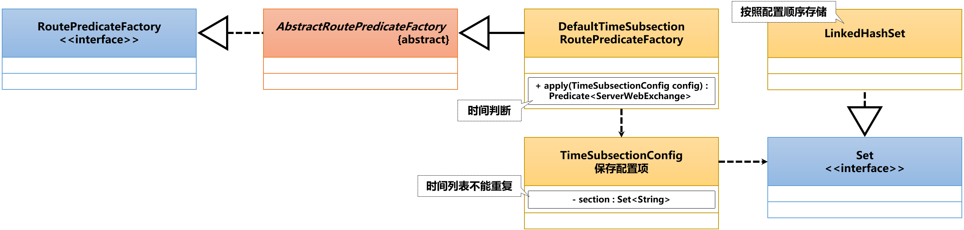
自定义路由谓词工厂类
路由谓词配置是微服务能否被正确代理的核心功能，但是随着业务开发复杂度的上升，仅仅依靠内置的路由谓词工厂类可能无法满足项目的需要，例如：只允许用户在每天的“08:00”、“12:00”、“16:00”、“20:00”、“24:00”五个时间点上进行访问，这时就无法依靠内置的路由谓词工厂类进行处理了，必须由用户进行功能的扩充。
如果要想自定义路由谓词工厂类只需要实现RoutePredicateFactory接口（推荐继承“AbstractRoutePredicateFactory”子类），而后覆写apply()方法即可

Slide 27
创建TimeSubsectionConfig配置类
package com.yootk.gateway.predicate.config; public class TimeSubsectionConfig { private Set<String> section = new LinkedHashSet<>(); // 保存所有配置时间段 public void setSection(List<String> section) { // 不是标准的setter方法 this.section.addAll(section); } public Set<String> getSection() { return section; } }

Slide 28
创建自定义路由谓词工厂类
package com.yootk.gateway.predicate.factory; @Component public class DefaultTimeSubsectionRoutePredicateFactory extends AbstractRoutePredicateFactory<TimeSubsectionConfig> { // 定义日期时间格式化模版，此时只获取当前日期时间中的“小时:分钟”部分 private static final DateTimeFormatter FORMATTER = DateTimeFormatter.ofPattern("HH:mm"); public DefaultTimeSubsectionRoutePredicateFactory() { super(TimeSubsectionConfig.class); // 传递配置类 } @Override public Predicate<ServerWebExchange> apply(TimeSubsectionConfig config) { // 执行判断 return serverWebExchange -> { String now = LocalTime.now().format(FORMATTER); // 获取当前时间 return config.getSection().contains(now); // 时间判断 }; } @Override public List<String> shortcutFieldOrder() { // 定义属性名称，如果多个属性则可以根据配置时出现的“,”进行前后顺序的区分 return Collections.singletonList("section"); } @Override public ShortcutType shortcutType() { // 设置内容使用“,”分割 return ShortcutType.GATHER_LIST; // 传递List集合 } }

Slide 29
application.yml配置访问时间项列表
spring: # Spring配置 cloud: # SpringCloud配置 gateway: # 网关配置 routes: # 路由配置 - id: dept # 路由标记 uri: lb://dept.provider # 服务资源匹配 predicates: # 路由谓词工厂 - DefaultTimeSubsection=08:00,16:00,20:00,24:00 # 列表项 - Path=/** # 全部资源

Slide 30
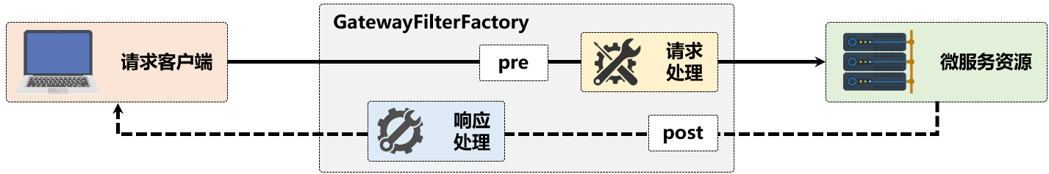
网关过滤器
微服务项目中引入网关之后，可以直接通过网关实现微服务的转发代理，而在进行微服务转发时，可以通过网关过滤器实现统一的请求或响应处理操作。例如：可以在请求或响应时添加固定的头信息数据，或者设置请求的状态等，在SpringCloudGateway中的网关分为pre（网关转发请求之前）与post（网关转发请求之后）两种状态。

Slide 31
application.yml配置
spring: # Spring配置 cloud: # SpringCloud配置 gateway: # 网关配置 routes: # 路由配置 - id: dept # 路由标记 uri: lb://dept.provider # 服务资源匹配 predicates: # 路由谓词工厂 - Path=/** # 全部资源 filters: # 网关过滤工厂 - AddRequestHeader=Request-Token-Muyan, www.yootk.com # 添加头信息

Slide 32
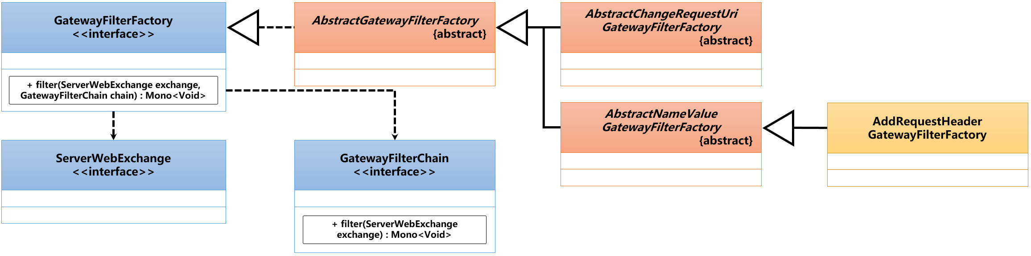
AddRequestHeader过滤工厂类
AddRequestHeader过滤工厂类（对应“AddRequestHeaderGatewayFilterFactory”子类）实际上是一个系统内置的网关过滤工厂类

Slide 33
SpringCloudGateway内置工厂类
No. | 网关过滤工厂名称 | 过滤工厂类型 | 描述
01 | AddRequestHeader | AddRequestHeaderGatewayFilterFactory | 增加请求头信息
02 | AddRequestParameter | AddRequestParameterGatewayFilterFactory | 增加请求参数
03 | AddResponseHeader | AddResponseHeaderGatewayFilterFactory | 增加响应头信息
04 | DedupeResponseHeader | DedupeResponseHeaderGatewayFilterFactory | 剔除重复响应头信息
05 | Hystrix | HystrixGatewayFilterFactory | 为路由引入Hystrix断路器
06 | FallbackHeaders | FallbackHeadersGatewayFilterFactory | 添加失败回退头信息
07 | PrefixPath | PrefixPathGatewayFilterFactory | 为原始请求添加前缀
08 | PreserveHostHeader | PreserveHostHeaderGatewayFilterFactory | 是否要发送原始主机信息
09 | RequestRateLimiter | RequestRateLimiterGatewayFilterFactory | 实现令牌桶限流
10 | RedirectTo | RedirectToGatewayFilterFactory | 请求重定向URL
11 | RemoveRequestHeader | RemoveRequestHeaderGatewayFilterFactory | 移除请求头信息
12 | RemoveRequestParameter | RemoveRequestParameterGatewayFilterFactory | 移除请求参数
13 | RemoveResponseHeader | RemoveResponseHeaderGatewayFilterFactory | 移除响应头信息
14 | RewritePath | RewritePathGatewayFilterFactory | 重写原始请求路径
15 | RewriteResponseHeader | RewriteResponseHeaderGatewayFilterFactory | 重写原始响应头信息
16 | RequestHeaderToRequestUri | RequestHeaderToRequestUriGatewayFilterFactory | 请求头信息转为请求URI地址
17 | SaveSession | SaveSessionGatewayFilterFactory | 转发前强制保存Session
18 | SecureHeaders | SecureHeadersGatewayFilterFactory | 添加与安全有关的请求头信息
19 | SetPath | SetPathGatewayFilterFactory | 修改原始请求路径
20 | StripPrefix | StripPrefixGatewayFilterFactory | 截断原始请求路径前缀
21 | SetRequestHeader | SetRequestHeaderGatewayFilterFactory | 修改原始请求头信息
22 | SetResponseHeader | SetResponseHeaderGatewayFilterFactory | 修改原始响应头信息
23 | SetStatus | SetStatusGatewayFilterFactory | 设置状态码
24 | Retry | RetryGatewayFilterFactory | 对指定的响应进行重试
25 | RequestSize | RequestSizeGatewayFilterFactory | 设置请求接收的最大数据包
26 | ModifyRequestBody | ModifyRequestBodyGatewayFilterFactory | 修改原始请求主体内容
27 | ModifyResponseBody | ModifyResponseBodyGatewayFilterFactory | 修改原始响应主体内容
28 | MapRequestHeader | MapRequestHeaderGatewayFilterFactory | 请求头转换

Slide 34
为所有的请求添加统一请求参数
spring: # Spring配置 cloud: # SpringCloud配置 gateway: # 网关配置 routes: # 路由配置 - id: dept # 路由标记 uri: lb://dept.provider # 服务资源匹配 predicates: # 路由谓词工厂 - Path=/** # 全部资源 filters: # 网关过滤工厂 - AddRequestHeader=Request-Token-Muyan, www.yootk.com # 添加头信息 - AddRequestParameter=message, edu.yootk.com # 添加请求参数

Slide 35
MapRequestHeader请求头转换过滤器
spring: # Spring配置 cloud: # SpringCloud配置 gateway: # 网关配置 routes: # 路由配置 - id: dept # 路由标记 uri: lb://dept.provider # 服务资源匹配 predicates: # 路由谓词工厂 - Path=/** # 全部资源 filters: # 网关过滤工厂 - MapRequestHeader=Request-Token-Muyan, Muyan-Yootk-Key # 请求头转换

Slide 36
重定向到指定路径
spring: # Spring配置 cloud: # SpringCloud配置 gateway: # 网关配置 routes: # 路由配置 - id: dept # 路由标记 uri: lb://dept.provider # 服务资源匹配 predicates: # 路由谓词工厂 - Path=/** # 全部资源 filters: # 网关过滤工厂 - RemoveRequestHeader=Request-Token-Muyan # 删除头信息 - RedirectTo=302, https://www.yootk.com # 必须设置3xx的状态码

Slide 37
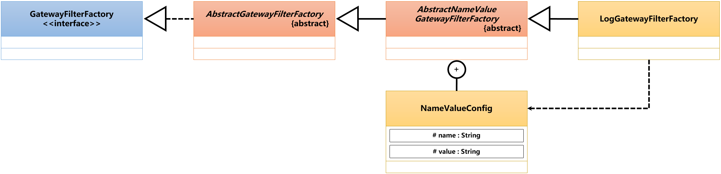
自定义过滤工厂类
不同的项目对于网关的过滤有不同的处理要求，而这些要求在内置过滤工厂类中不一定都有实现，所以开发者需要根据自身的需要来创建属于自己的过滤工厂类，可以直接实现GatewayFilterFactory或者继承相关抽象子类来进行定义，在本节中将实现一个访问日志记录的过滤工厂类

Slide 38
创建日志网关过滤器工厂类
package com.yootk.gateway.filter; @Slf4j @Component public class LogGatewayFilterFactory extends AbstractNameValueGatewayFilterFactory { @Override public GatewayFilter apply(NameValueConfig config) { return (exchange, chain) -> { ServerHttpRequest request = exchange.getRequest().mutate().build(); ServerWebExchange webExchange = exchange.mutate().request(request).build(); log.info("配置参数：{}, {}", config.getName(), config.getValue()); log.info("请求路径：{}、请求模式：{}", request.getPath(), request.getMethod()); return chain.filter(webExchange); }; } }

Slide 39
application.yml中配置日志过滤工厂
spring: # Spring配置 cloud: # SpringCloud配置 gateway: # 网关配置 routes: # 路由配置 - id: dept # 路由标记 uri: lb://dept.provider # 服务资源匹配 predicates: # 路由谓词工厂 - Path=/** # 全部资源 filters: # 网关过滤工厂 - Log=muyan, yootk # 网关日志 - RemoveRequestHeader=Request-Token-Muyan # 删除头信息

Slide 40
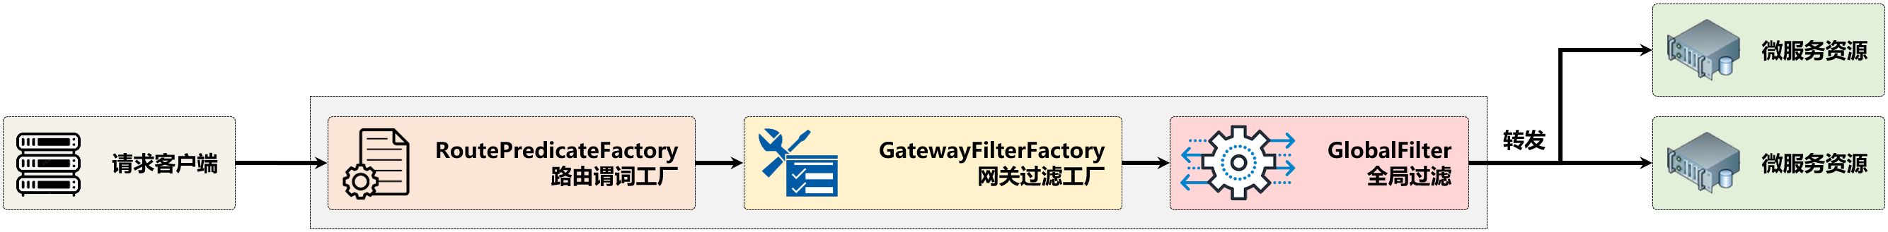
全局过滤器
网关的主要作用是进行代理资源的请求转发，而在SpringCloudGateway中为了实现这样的转发处理机制，提供了一个GlobalFilter（全局过滤）接口，该接口的核心功能实现了一个请求转发的处理操作
网关的请求最终都是由GlobalFilter实现转发处理的，所以开发者可以通过全局过滤器来实现统一的业务处理需求，例如：认证与授权检测、服务限流等。

Slide 41
为网关追加依赖
implementation('org.springframework.boot:spring-boot-starter-actuator')

Slide 42
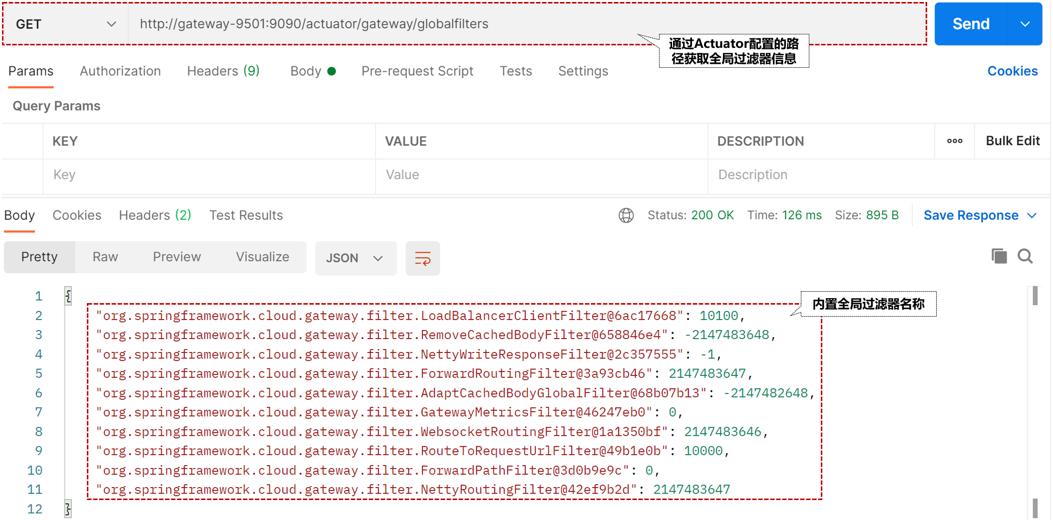
修改application.yml并开启全部Actuator访问终端
management: # actuator监控配置 server: # 服务配置 port: 9090 # 监听接口 endpoints: # 监控端点 web: # WEB接口 exposure: # 访问终端配置 include: "*" # 访问全部端点 base-path: /actuator # 监控访问路径

Slide 43
常用全局过滤器
No. | 全局过滤器 | 描述
1 | 自定义全局过滤器 | 通过GlobalFilter创建若干全局过滤器，并通过Order注解配置顺序
2 | ForwardRoutingFilter | 实现本地网关内的forward转发，不再转发到下游微服务
3 | NettyRoutingFilter | 基于Netty实现下游HTTP或HTTPS资源转发
4 | NettyWriteResponseFilter | 将代理响应写回网关客户端
5 | ReactiveLoadBalancerClientFilter | 根据微服务名称（负载均衡）实现下游资源转发
6 | RouteToRequestUrlFilter | 将请求包含的原始url转换成网关进行请求转发所使用的url
7 | GatewayMetricsFilter | 监控整合过滤
8 | WebsocketRoutingFilter | 转发WebSocket请求

Slide 44
GlobalFilter接口定义
package org.springframework.cloud.gateway.filter; public interface GlobalFilter { Mono<Void> filter(ServerWebExchange exchange, GatewayFilterChain chain); }

Slide 45
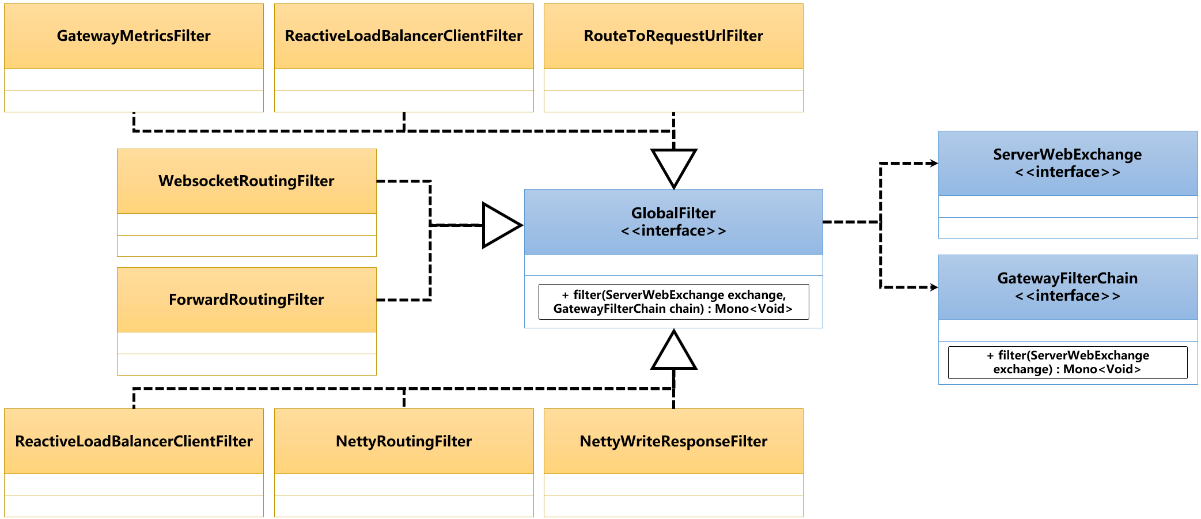
GlobalFilter继承结构

Slide 46
创建全局过滤器
package com.yootk.gateway.filter.global; @Configuration @Slf4j public class CombinedGlobalFilter { // 全局过滤器配置类 @Bean @Order(-2) // 数字越小优先级越高 public GlobalFilter getFirstFilter() { // 定义全局过滤器 return (exchange, chain) -> { log.info("【FirstFilter - PRE阶段】请求ID：{}、请求路径：{}", exchange.getRequest().getId(), exchange.getRequest().getPath()); return chain.filter(exchange).then(Mono.fromRunnable(() -> { log.info("【FirstFilter - POST阶段】请求ID：{}、请求路径：{}", exchange.getRequest().getId(), exchange.getRequest().getPath()); })); }; } @Bean @Order(-1) // 数字越小优先级越高 public GlobalFilter getSecondFilter() { // 定义全局过滤器 return (exchange, chain) -> { log.info("【SecondFilter - PRE阶段】请求ID：{}、请求路径：{}", exchange.getRequest().getId(), exchange.getRequest().getPath()); return chain.filter(exchange).then(Mono.fromRunnable(() -> { log.info("【SecondFilter - POST阶段】请求ID：{}、请求路径：{}", exchange.getRequest().getId(), exchange.getRequest().getPath()); })); }; } }

Slide 47
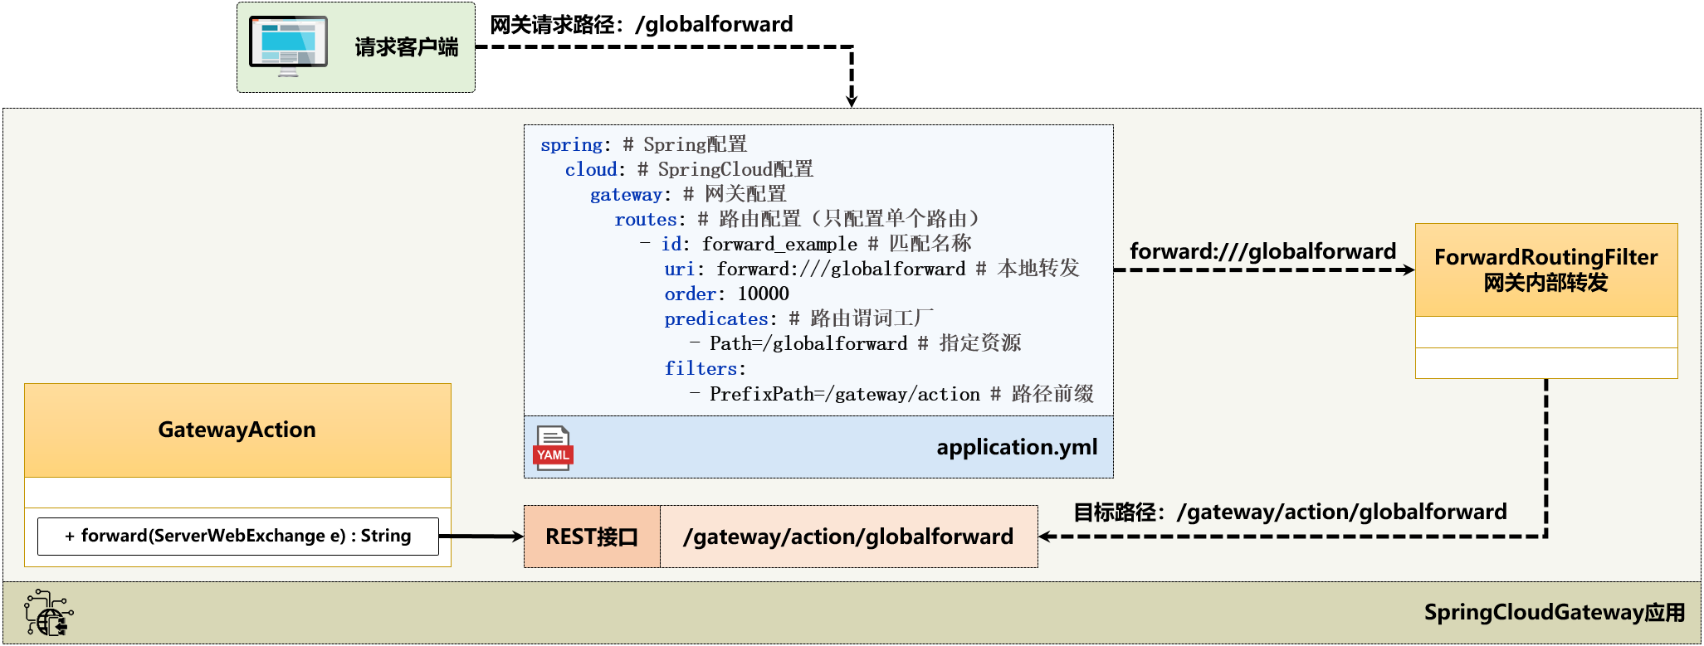
网关内部转发
SpringCloudGateway网关是基于WebFlux技术开发出来的，这样除了可以实现其下游资源的转发之外，也可以在网关的内部定义所需的服务接口，此时就可以在网关中配置采用“forward://路径”的形式实现

Slide 48
在网关内部定义一个访问资源
package com.yootk.gateway.action; @RestController @RequestMapping("/gateway/action/*") public class GatewayAction { @RequestMapping("globalforward") public Map<String, String> forward(ServerWebExchange exchange) { // 跳转资源 Map<String, String> result = new HashMap<>(); // 保存结果 result.put("message", "forward"); // 提示信息 result.put("requestId", exchange.getRequest().getId()); // 请求ID result.put("requestPath", exchange.getRequest().getPath().toString()); // 请求路径 return result; } }

Slide 49
application.yml配置
spring: # Spring配置 cloud: # SpringCloud配置 gateway: # 网关配置 routes: # 路由配置（只配置单个路由） - id: forward_example # 匹配名称 uri: forward:///globalforward # 本地转发 predicates: # 路由谓词工厂 - Path=/globalforward # 指定资源 filters: # 网关过滤工厂 - PrefixPath=/gateway/action # 路径前缀

Slide 50
ForwardRoutingFilter核心源代码
package org.springframework.cloud.gateway.filter; public class ForwardRoutingFilter implements GlobalFilter, Ordered {// 全局过滤器 @Override // 覆写GlobalFilter接口方法 public Mono<Void> filter(ServerWebExchange exchange, GatewayFilterChain chain) { URI requestUrl = exchange.getRequiredAttribute(GATEWAY_REQUEST_URL_ATTR); String scheme = requestUrl.getScheme(); // 获取请求模式 if (isAlreadyRouted(exchange) || !"forward".equals(scheme)) { // 为forward模式 return chain.filter(exchange); // 执行下一个过滤处理 } if (log.isTraceEnabled()) { log.trace("Forwarding to URI: " + requestUrl); } return this.getDispatcherHandler().handle(exchange); // DispatcherHandler处理 } }

Slide 51
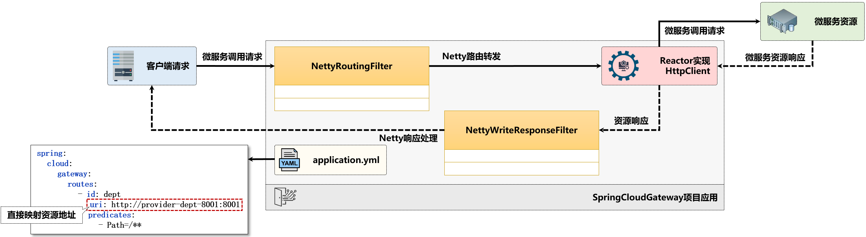
Netty全局路由
NettyRoutingFilter是由Netty实现的网关全局过滤器，其可以根据“http://”或“https://”前缀模式实现过滤处理，使用基于Netty实现的HttpClient向后端微服务发出资源请求，而微服务资源进行响应时，可以通过NettyWriteResponseFilter将响应数据发送给请求客户端

Slide 52
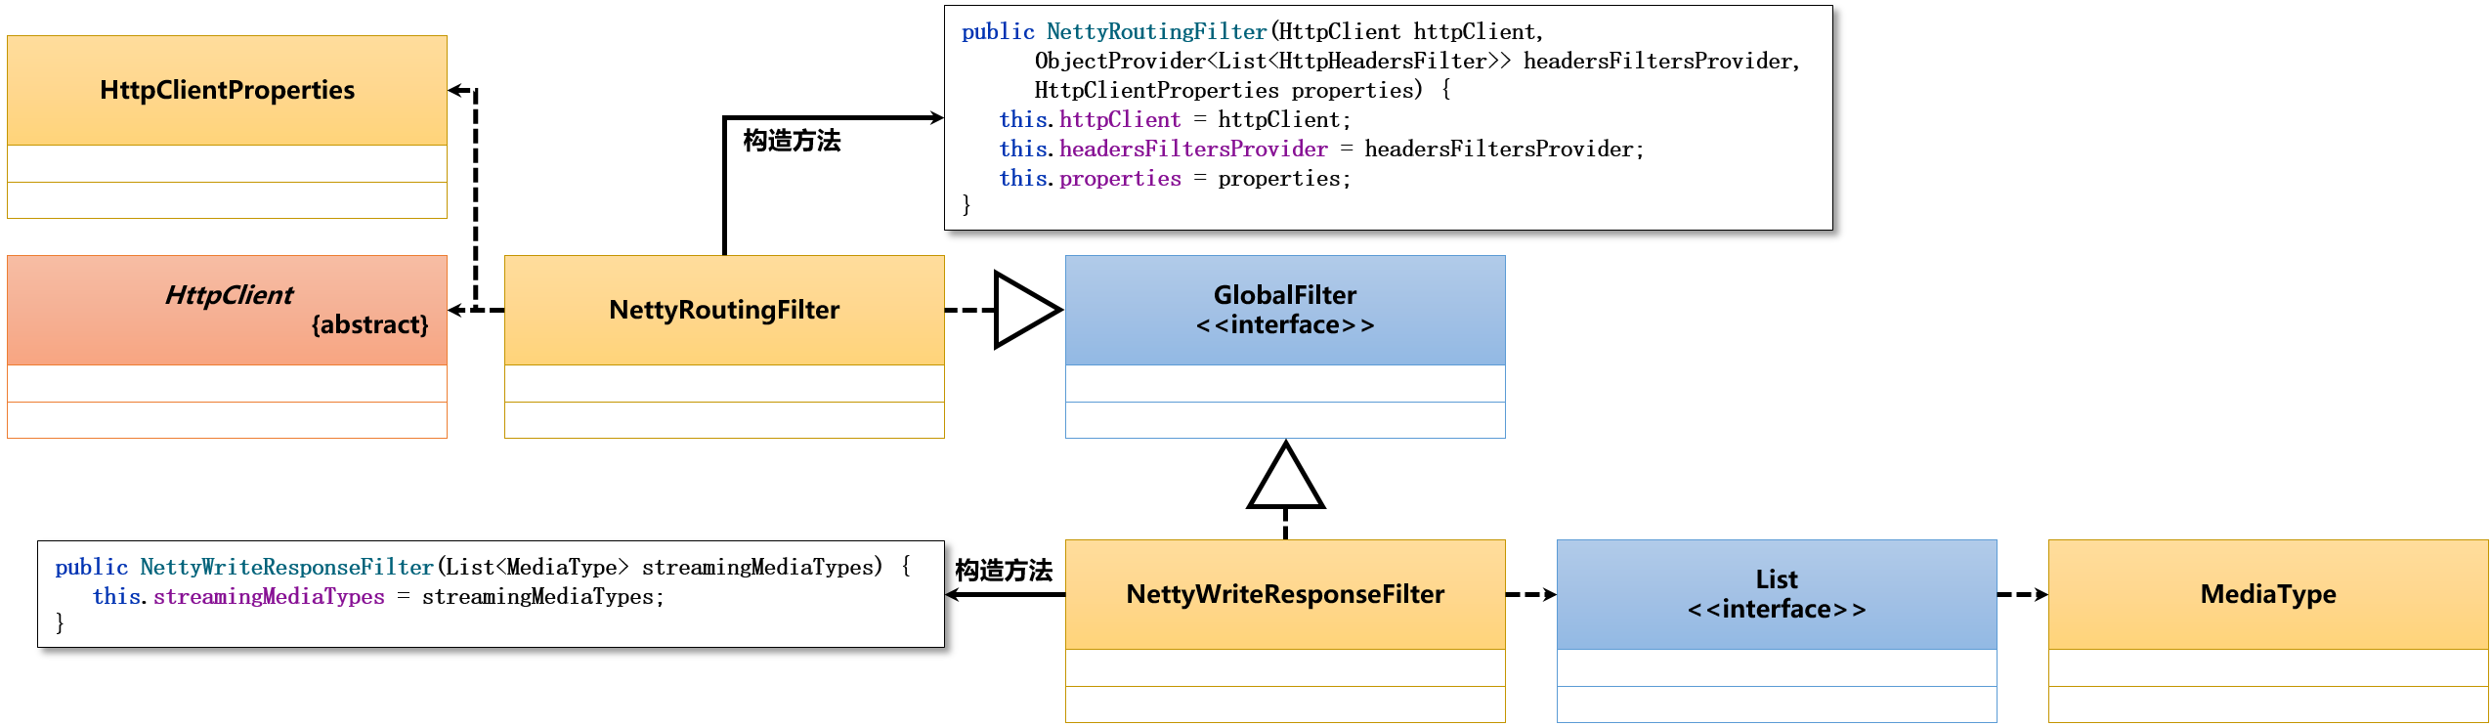
Netty全局路由实现结构
NettyRoutingFilter与NettyWriteResponseFilter两个类都实现了GlobalFilter父接口，其中NettyRoutingFilter类最终要通过HttpClient实现类进行资源调用，所以在该类对象实例化时需要传入HttpClient、HttpClientProperties对象实例，而NettyWriteResponseFilter实现类由于需要进行数据响应处理，所以在使用构造方法实例化时需要传入MediaType对象实例

Slide 53
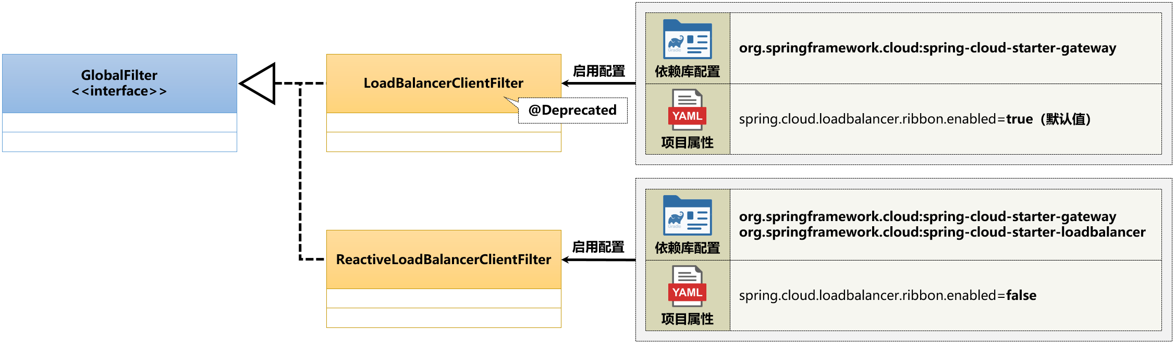
负载均衡全局过滤器
网关可以采用“lb://服务名称”的形式实现某一个微服务集群的转发代理操作，同时在进行调用时还提供有负载均衡的支持（LoadBalancer），而在SpringCloudGateway中针对于负载均衡代理有两个GlobalFilter实现类：默认的负载均衡代理类（LoadBalancerClientFilter）、响应式负载均衡代理类（ReactiveLoadBalancerClientFilter）

Slide 54
build.gradle配置
implementation('org.springframework.cloud:spring-cloud-starter-loadbalancer')

Slide 55
application.yml配置
spring: # Spring配置 cloud: # SpringCloud配置 loadbalancer: # 负载均衡配置 ribbon: # Ribbon组件 enabled: false # 关闭默认配置

Slide 56
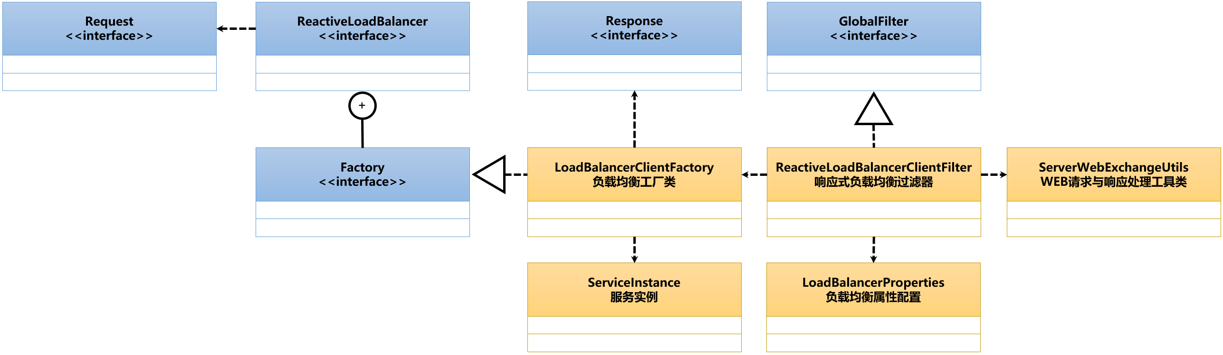
ReactiveLoadBalancerClientFilter
ReactiveLoadBalancerClientFilter过滤器是基于Reactive响应式开发框架实现的，其可以直接基于注册中心的定义来获取所需要的服务实例对象

Slide 57
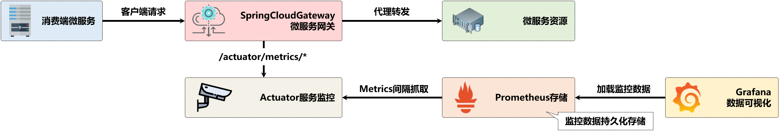
网关监控数据持久化
在网关中除了实现代理转发的过滤器之外，也提供有服务监控度量过滤器的支持，开发者可以直接利用此过滤器并结合Actuator服务即可实现网关服务数据，同时这些数据还可以方便的通过Prometheus采集与Grafana进行可视化显示处理

Slide 58
build.gradle配置
implementation('io.micrometer:micrometer-registry-prometheus:1.7.0') implementation('io.micrometer:micrometer-core:1.7.0')

Slide 59
application.yml配置
spring: # Spring配置 cloud: # SpringCloud配置 gateway: # 网关配置 metrics: # metrics配置 enabled: true # 获取监控数据

Slide 60
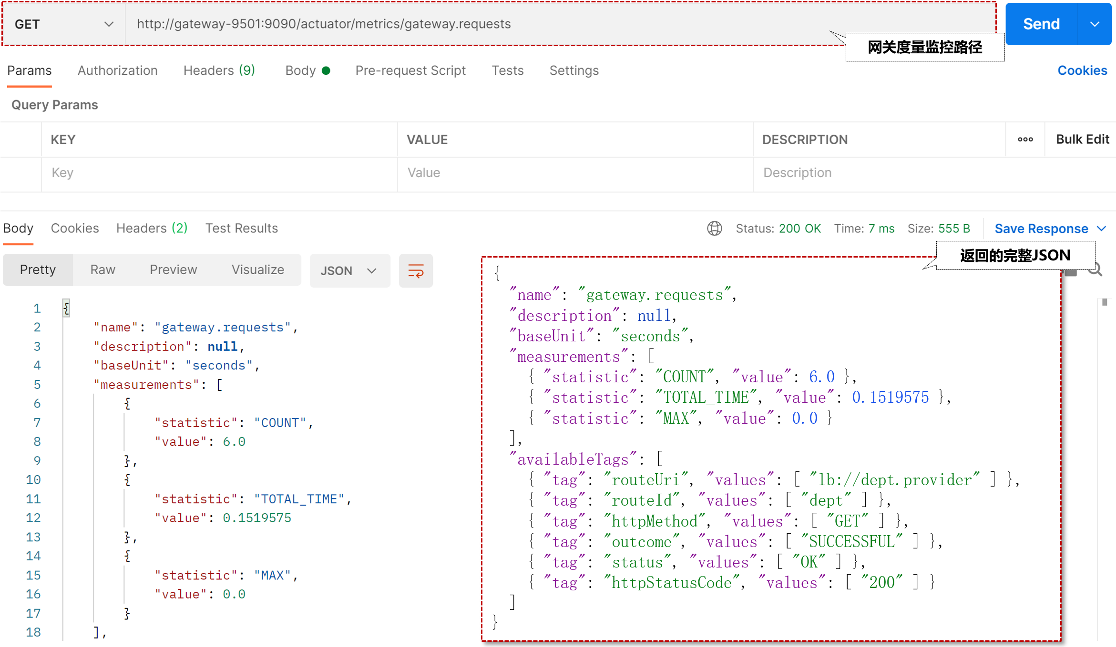
Actuator监控

Slide 61
prometheus配置
global: | 数据抓取全局参数
scrape_interval: 15s | 数据抓取间隔为15秒（默认为1分钟）
evaluation_interval: 15s | 规则评估间隔为15秒（默认为1分钟）
scrape_configs: | 数据抓取配置
- job_name: 'microcloud-gateway' | 定义数据抓取作业并设置抓取目标（target）名称
scrape_interval: 10s | 每隔10秒抓取一次（局部配置生效）
scrape_timeout: 5s | 每次抓取超时时间
metrics_path: '/actuator/prometheus' | 数据抓取路径
static_configs: | 配置抓取主机列表
- targets: ['gateway-server:9090'] | 抓取Actuator监控数据

Slide 62
配置检查
/usr/local/prometheus/promtool check config /usr/local/prometheus/prometheus.yml

Slide 63
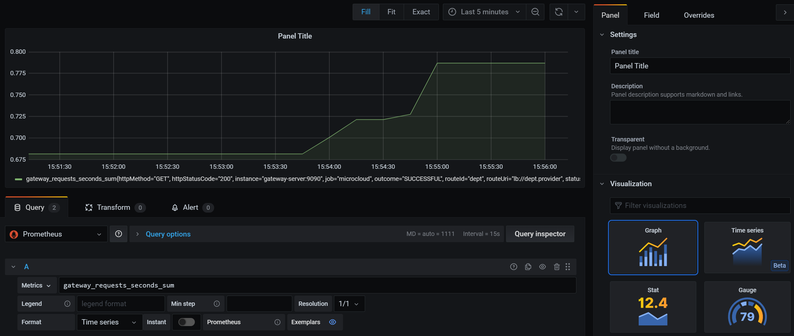
启动监控采集服务
启动Prometheus服务：systemctl start prometheus；
启动Grafana服务：systemctl start grafana；

Slide 64
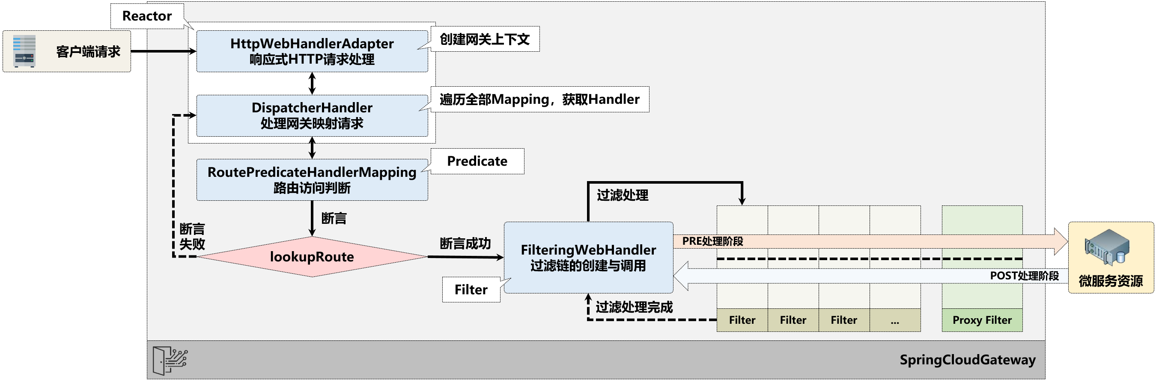
网关处理流程
SpringCloudGateway是基于Reactor技术实现的响应式服务，每当由用户向网关发出微服务调用请求时，所有的请求会被“HttpWebHandlerAdapter”类接收并创建一个网关上下文对象，随后在“DispatcherHandler”中会对该请求上下文通过Predicate进行分发处理，如果路由匹配匹配成功则会执行后续的过滤链访问指定微服务资源

Slide 65
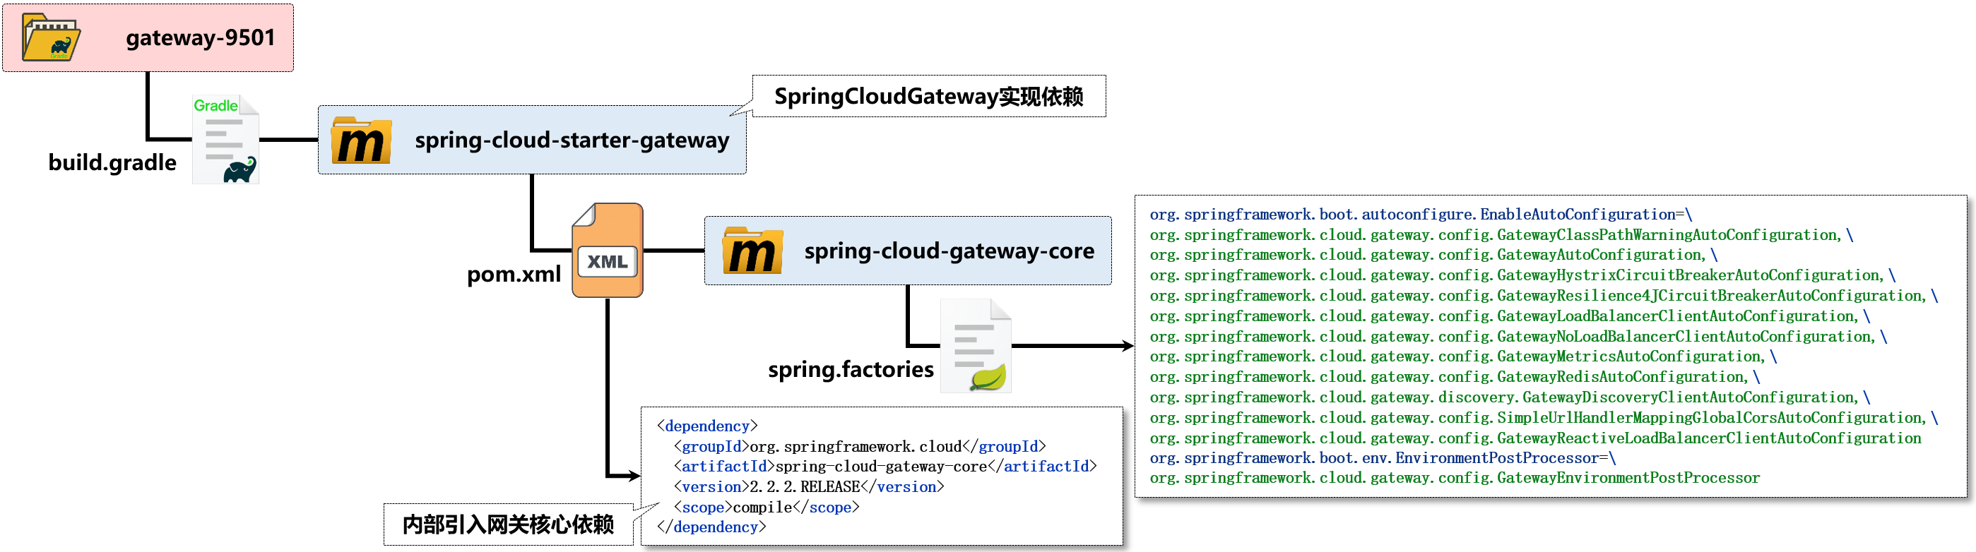
SpringCloudGateway自动装配处理
SpringCloud中引入网关处理只需要在项目中配置“spring-cloud-starter-gateway”依赖库即可，而后就可以进行自动装配并启用网关代理支持，打开该模块内部的pom.xml配置文件可以清楚的发现，所有的网关操作的核心处理全部都是由“spring-cloud-gateway-core”模块完成的，而所有的自动装配类也都在此模块中定义

Slide 66
SpringCloudGateway自动装配类
No. | 自动装配类 | 描述
01 | o.s.c.g.c.GatewayClassPathWarningAutoConfiguration | 类库检测警告处理类，网关不能使用MVC依赖
02 | o.s.c.g.c.GatewayAutoConfiguration | 网关自动装配类
03 | o.s.c.g.c.GatewayHystrixCircuitBreakerAutoConfiguration | Hystrix熔断自动装配类
04 | o.s.c.g.c.GatewayResilience4JCircuitBreakerAutoConfiguration | 滑动窗口统计自动装配类
05 | o.s.c.g.c.GatewayLoadBalancerClientAutoConfiguration | 默认负载均衡加载自动装配类
06 | o.s.c.g.c.GatewayNoLoadBalancerClientAutoConfiguration | 非负载均衡加载自动装配类
07 | o.s.c.g.c.GatewayMetricsAutoConfiguration | 网关度量统计自动装配类
08 | o.s.c.g.c.GatewayRedisAutoConfiguration | 基于Redis实现的限流处理自动装配类
09 | o.s.c.g.d.GatewayDiscoveryClientAutoConfiguration | 网关发现服务自动装配类
10 | o.s.c.g.c.SimpleUrlHandlerMappingGlobalCorsAutoConfiguration | URL全局处理映射自动装配类
11 | o.s.c.g.c.GatewayReactiveLoadBalancerClientAutoConfiguration | 响应式负载均衡加载自动装配类

Slide 67
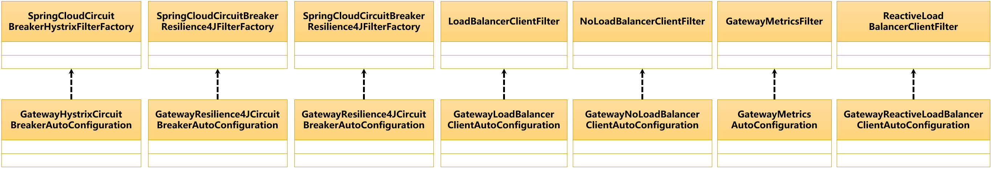
启动类关联

Slide 68
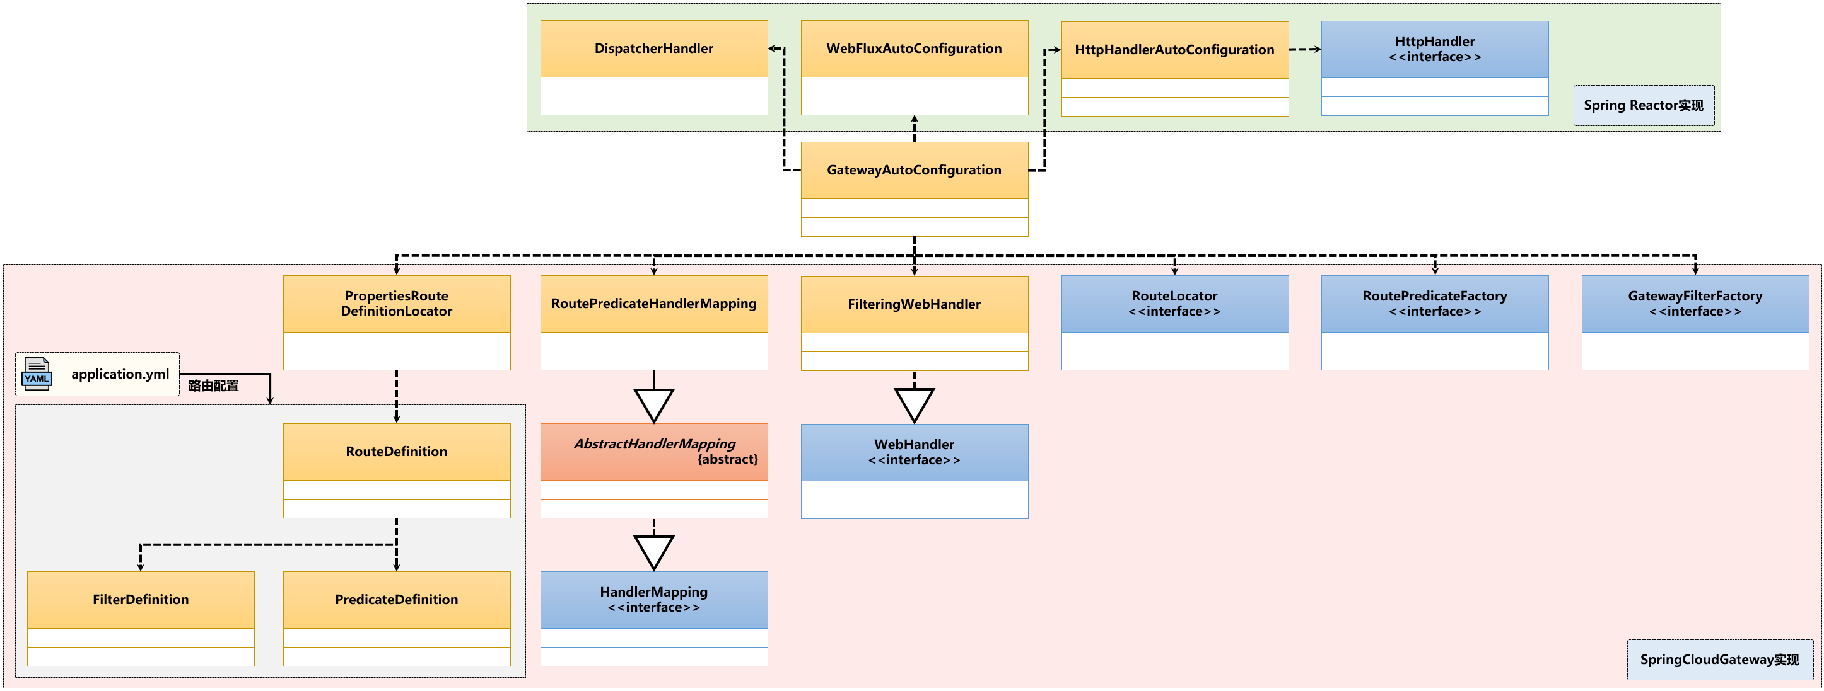
GatewayAutoConfiguration
GatewayAutoConfiguration是实现网关相关定义的自动配置类，由于SpringCloudGateway是基于Reactor结构开发，所以在该类声明处会使用一系列的注解与响应式编程类结构产生关联，同时在该类内部也会为读者实例化必要的对象，例如：路由定位器（RouteLocator）、过滤链（FilterWebHandler）、路由访问处理（HandlerMapping）、过滤器等

Slide 69
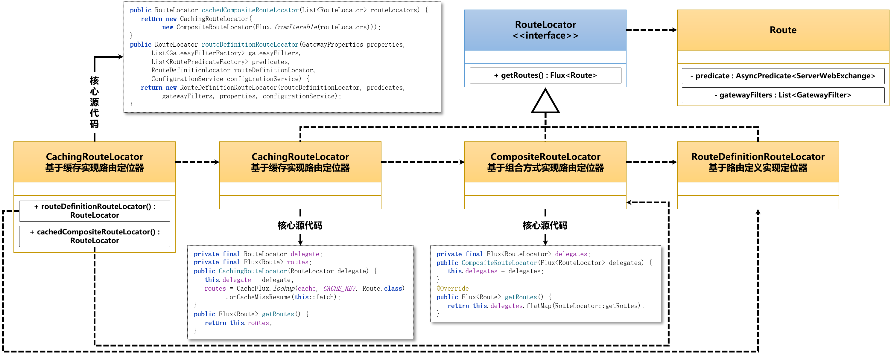
RouteLocator接口继承结构
为了实现所有路由信息的加载处理，在SpringCloudGateway中提供了RouteLocator操作接口，同时在该接口内部提供有三个实现子类：RouteDefinitionRouteLocator（路由定义）、CompositeRouteLocator（组合模式）、CachingRouteLocator（缓存实现）

Slide 70
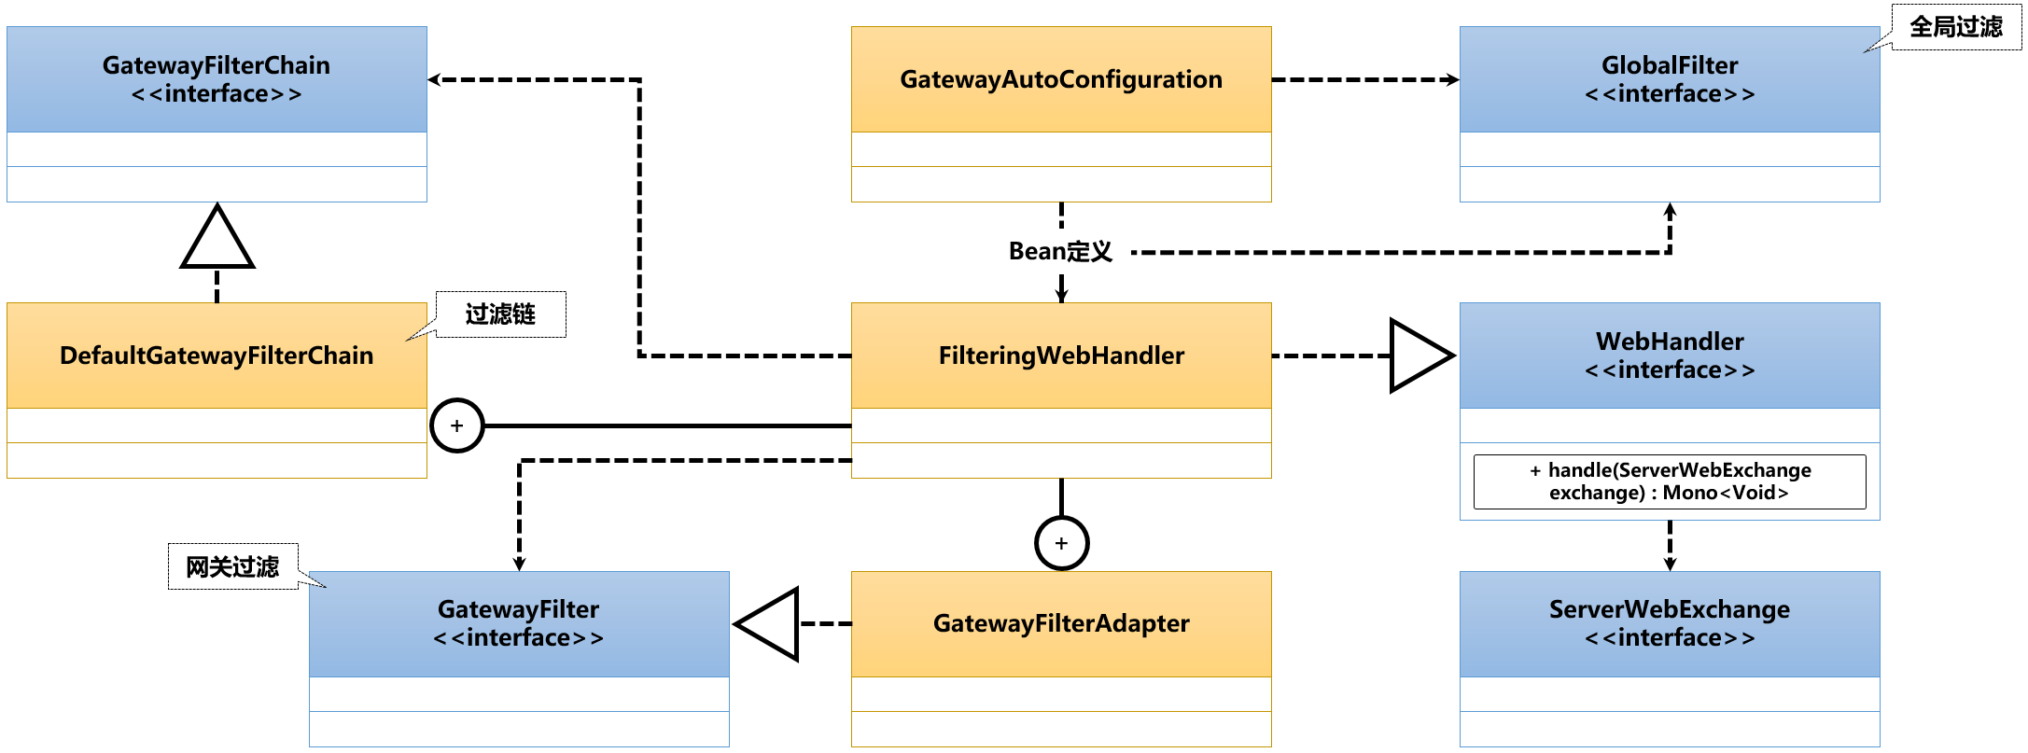
FilteringWebHandler
过滤是网关在进行最终服务资源代理前的最后一步，同时在网关中需要将所有配置的过滤器转为过滤链的形式，这样就可以依据过滤链的配置进行请求与响应过滤操作实现，在GatewayAutoConfiguration类中通过FilteringWebHandler实现过滤链的处理操作

Slide 71
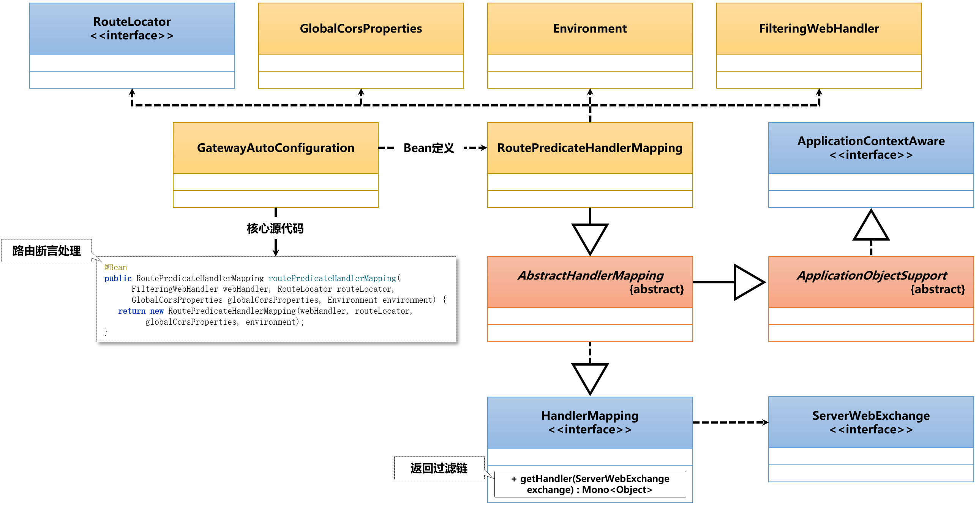
RoutePredicateHandlerMapping
RoutePredicateHandlerMapping（路由断言处理映射）实现了用户请求路由的访问，即：开发者在application.yml中配置的路由访问路径项（Path配置项），当路由匹配成功后会返回一个FilteringWebHandler对象实例以实现后续的过滤处理，该类的Bean注册是由GatewayAutoConfiguration配置类实现的

Slide 72
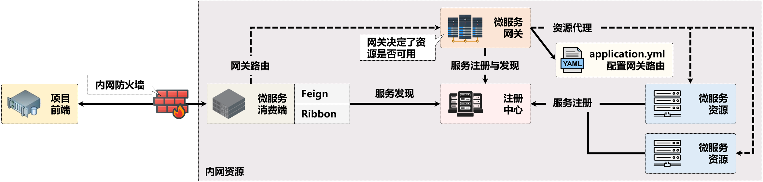
微服务核心架构
微服务架构中引入了网关技术之后，就可以得到如图的完整核心架构，在整个的架构之中网关将成为某一个资源能否被正常调用的关键核心。

Slide 73
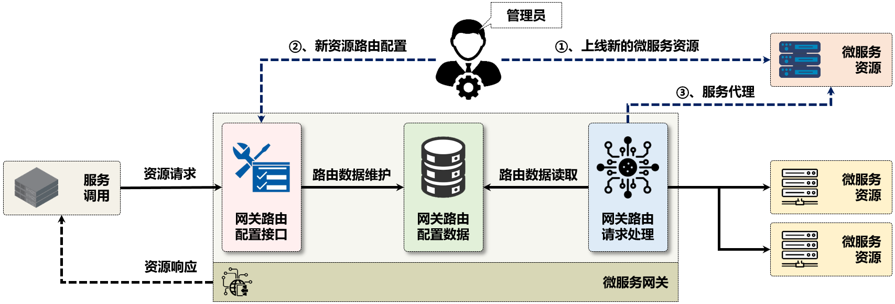
动态网关技术
在传统的网关开发过程中，所有需要网关代理的资源都必须通过application.yml文件进行定义，而这些配置全部都是静态方式实现的，即：当有某一个新的微服务资源上线时，除了要考虑到新资源的服务部署之外，还需要进行微服务网关的重新启动，否则将无法加载到新的资源，而网关的重启过程中势必将影响其他微服务的正常运行，而要想解决此类问题就必须引入动态网关技术进行资源管理

Slide 74
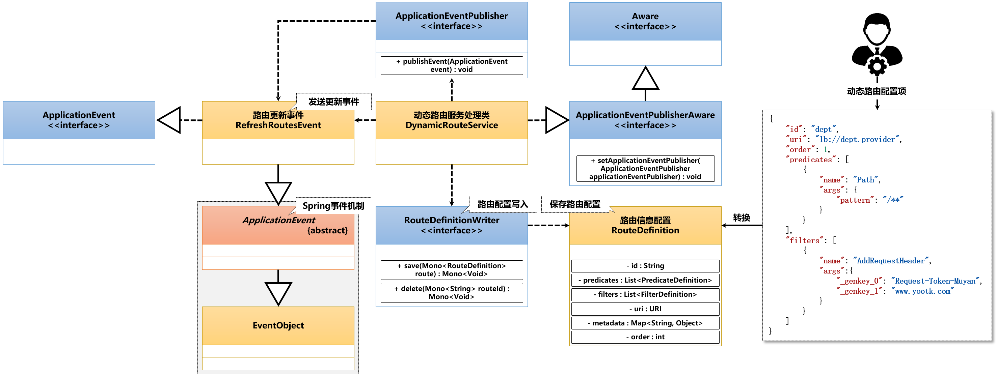
动态路由配置实现结构
在进行路由设置时需要明确的传递路由的ID、Predicate、Filter等配置项，所以一般可以通过一个JSON的结构来进行此配置项的定义，而在SpringCloudGateway中路由的信息是由RouteDefinition类对象定义的，这样就可以直接将JSON数据转为RouteDefinition实例，随后利用RouteDefinitionWriter接口进行配置写入，而要想让动态路由生效，则还必须通过Spring事件处理机制发送一个“RefreshRoutesEvent”事件，这样才可以将写入的路由信息进行保存。

Slide 75
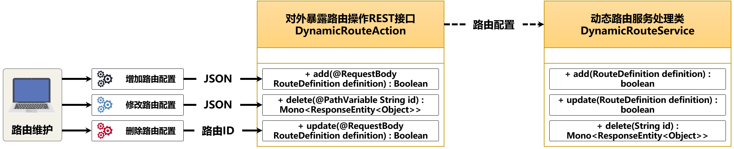
动态路由操作
动态路由的操作需要通过RouteDefinitionWriter接口完成，而该接口主要是通过路由ID以及RouteDefinition对象实例实现操作。所以为了便于操作的统一性，最佳的做法是创建一个专属的动态路由服务类，并在该类中提供路由数据的增加、修改与删除操作。同时为了便于网关数据的管理需要，可以通过REST进行操作接口发布，这样只需要传入正确的数据即可进行网关维护，下面通过具体的步骤进行实现。

Slide 76
创建路由数据操作类
package com.yootk.gateway.service; @Service @Slf4j public class DynamicRouteService implements ApplicationEventPublisherAware { @Autowired private RouteDefinitionWriter routeDefinitionWriter; // 路由配置写入 private ApplicationEventPublisher publisher; // 事件发布器 @Override public void setApplicationEventPublisher( ApplicationEventPublisher applicationEventPublisher) { this.publisher = applicationEventPublisher; } public boolean add(RouteDefinition definition) { // 增加路由 log.info("增加路由配置项，新的路由ID为：{}", definition.getId()); // 日志输出 try { routeDefinitionWriter.save(Mono.just(definition)).subscribe(); // 配置写入 this.publisher.publishEvent(new RefreshRoutesEvent(this)); // 路由更新事件 } catch (Exception e) { log.error("路由增加失败，增加的路由ID为：{}", definition.getId()); // 日志输出 return false; // 操作失败 } return true; // 操作成功 } public boolean update(RouteDefinition definition) { // 更新路由 log.info("修改路由配置项，修改的路由ID为：{}", definition.getId()); // 日志输出 try { this.delete(definition.getId()); // 删除掉已有配置 routeDefinitionWriter.save(Mono.just(definition)).subscribe(); // 写入新配置 this.publisher.publishEvent(new RefreshRoutesEvent(this)); // 路由更新事件 } catch (Exception e) { log.error("路由更新失败，更新的路由ID为：{}", definition.getId()); // 日志输出 return false; // 操作失败 } return true; // 操作成功 } public Mono<ResponseEntity<Object>> delete(String id) { // 删除路由 log.info("删除路由配置项，删除的路由ID为：{}", id); // 日志输出 return this.routeDefinitionWriter.delete(Mono.just(id)) .then(Mono.defer(() -> { return Mono.just(ResponseEntity.ok().build()); })).onErrorResume((t) -> { return t instanceof NotFoundException; }, (t) -> { return Mono.just(ResponseEntity.notFound().build()); }); } }

Slide 77
REST接口
package com.yootk.gateway.action; @RestController @RequestMapping("/routes/*") public class DynamicRouteAction { @Autowired private DynamicRouteService dynamicRouteService; // 注入路由操作服务对象 @PostMapping("add") public Boolean add(@RequestBody RouteDefinition definition) { // 增加路由 return this.dynamicRouteService.add(definition); // 增加路由项 } @DeleteMapping("delete/{id}") public Mono<ResponseEntity<Object>> delete(@PathVariable String id) { // 删除路由 return this.dynamicRouteService.delete(id); // 删除路由项 } @PostMapping("update") public Boolean update(@RequestBody RouteDefinition definition) { // 更新路由 return this.dynamicRouteService.update(definition); // 更新路由项 } }

Slide 78
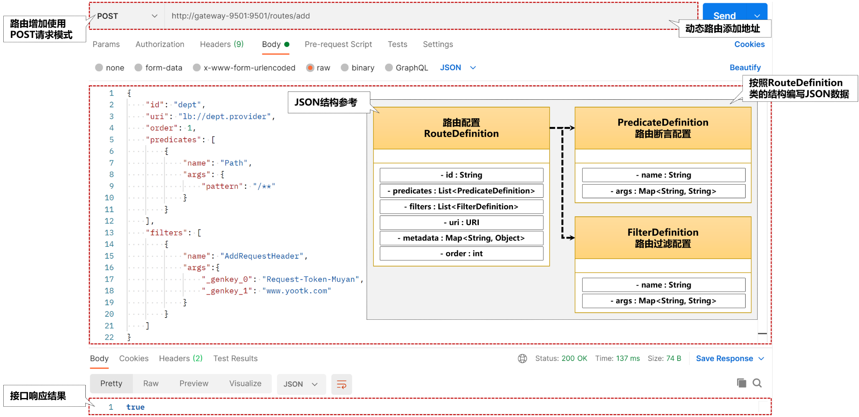
网关配置数据
{ "id": "dept", ➔ 配置路由ID "uri": "lb://dept.provider", ➔ 配置路由访问地址 "order": 1, ➔ 定义路由执行顺序 "predicates": [ ➔ 配置路由断言 { "name": "Path", ➔ 定义断言路径 "args": { "pattern": "/**" } ➔ 断言匹配模式 } ], "filters": [ ➔ 配置过滤器 { "name": "AddRequestHeader", ➔ 追加请求头信息 "args":{ ➔ 配置参数内容 "_genkey_0": "Request-Token-Muyan", ➔ 头信息名称 "_genkey_1": "www.yootk.com" ➔ 头信息内容 } } ]}

Slide 79
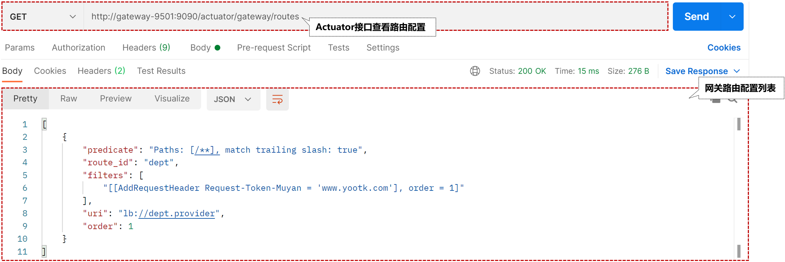
路由信息查看

Slide 80
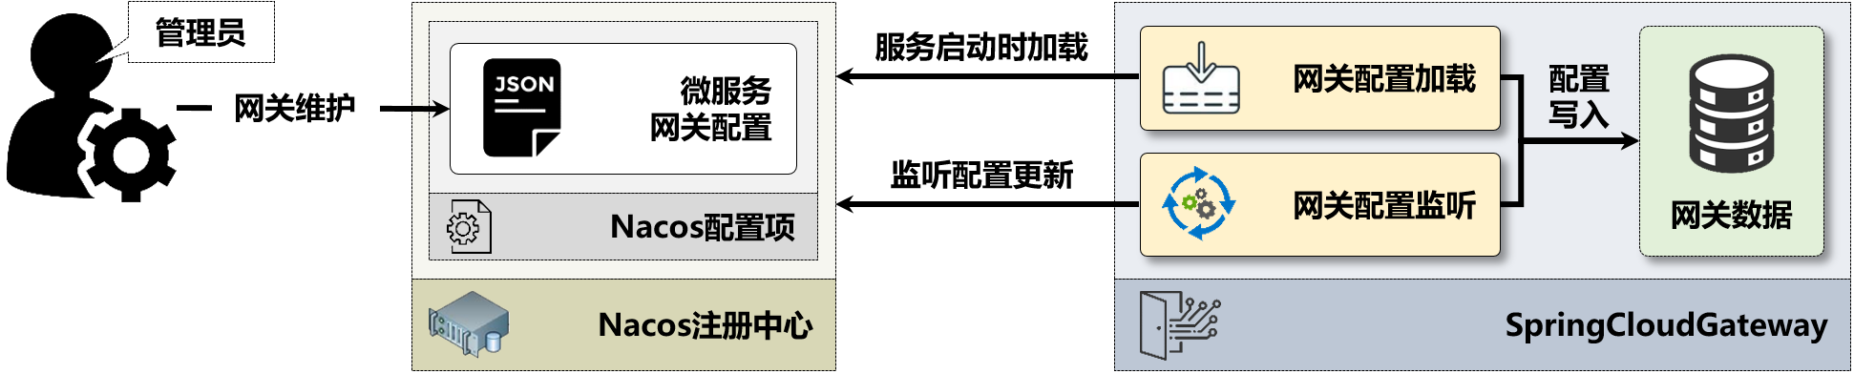
Nacos网关数据持久化
网关数据除了可以动态配置之外，还需要进行有效的持久化管理，这样才可以保证在每次服务启动之后网关配置数据不会丢失，同时在进行数据持久化配置时，还需要充分的考虑持久化配置数据发生改变时，网关也要及时进行更新处理，所以最佳的做法就是通过Nacos进行数据存储

Slide 81
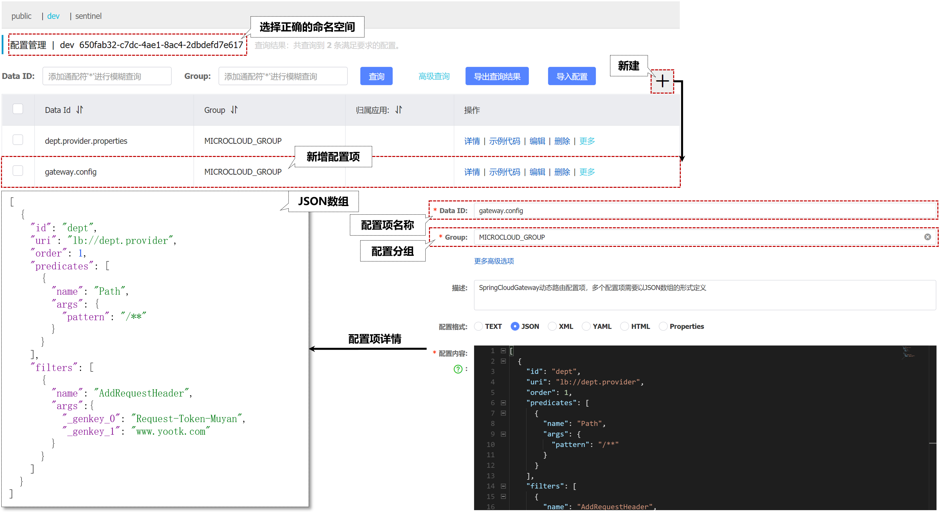
“gateway.config”的配置项

Slide 82
修改“gateway-9501”子模块中关于Nacos的依赖
project('gateway-9501') { // 子模块 dependencies { // 配置子模块依赖 implementation('com.alibaba.cloud:' + 'spring-cloud-starter-alibaba-nacos-config') { // Nacos配置 exclude group: 'com.alibaba.nacos', module: 'nacos-client' // 移除nacos-client } implementation('com.alibaba.nacos:nacos-client:2.0.0') // NacosClient依赖 } }

Slide 83
创建Nacos配置类
package com.yootk.gateway.config; @Component @Data // 为便于理解，本次将直接读取application.yml中已经存在的Nacos配置项 // 在实际开发中可以根据项目环境的需要连接其他的Nacos服务器 @ConfigurationProperties(prefix = "spring.cloud.nacos.discovery") // 属性配置前缀 public class GatewayNacosConfig { private String serverAddr; // 服务地址 private String namespace; // 命名空间 private String group; // 配置分组 private String username; // 用户名 private String password; // 密码 private String dataId = "gateway.config"; // DataID private long timeout = 2000; // 读取超时 public Properties getNacosProperties() { // 返回Nacos属性 Properties properties = new Properties(); // Nacos属性配置 properties.put(PropertyKeyConst.SERVER_ADDR, this.serverAddr); // 服务地址 properties.put(PropertyKeyConst.NAMESPACE, this.namespace); // 命名空间 properties.put(PropertyKeyConst.USERNAME, this.username); // 用户名 properties.put(PropertyKeyConst.PASSWORD, this.password); // 密码 return properties; } }

Slide 84
CommandLineRunner接口子类
package com.yootk.gateway.listener; @Component @Slf4j public class GatewayNacosRouteListener implements CommandLineRunner { // 容器启动后执行 @Autowired private DynamicRouteService dynamicRouteService; // 动态路由操作 @Autowired private GatewayNacosConfig nacosConfig; // Nacos配置 private ObjectMapper mapper = new ObjectMapper(); // Jackson解析 @Override public void run(String... args) throws Exception { // 启动后执行 nacosDynamicRouteListener(); // 动态路由监听 } public void nacosDynamicRouteListener() { // 动态路由监听 try { ConfigService configService = NacosFactory.createConfigService( this.nacosConfig.getNacosProperties()); // 创建ConfigService实例 String content = configService.getConfig(this.nacosConfig.getDataId(), this.nacosConfig.getGroup(), 5000); // 获取配置内容 log.info("【网关启动】读取Nacos网关配置项：{}", content); // 日志输出 GatewayNacosRouteListener.this.setRoute(content);// 路由配置 configService.addListener(nacosConfig.getDataId(), nacosConfig.getGroup(), new Listener() { // 配置监听 @Override public void receiveConfigInfo(String configInfo) { log.info("【网关更新】读取Nacos网关配置项：{}", configInfo); // 日志输出 GatewayNacosRouteListener.this.setRoute(configInfo); // 路由配置 } @Override public Executor getExecutor() { return null; } }); } catch (NacosException e) { e.printStackTrace(); } } private void setRoute(String configInfo) { // 路由配置 try { RouteDefinition[] routes = mapper.readValue(configInfo, RouteDefinition[].class); // 将JSON转为RouteDefinition数组 for (RouteDefinition definition : routes) { // 数组循环 this.dynamicRouteService.update(definition); // 路由更新 } } catch (JsonProcessingException e) { e.printStackTrace(); } } }

Slide 85

手机扫码 —— 随时关注我们
我们将持续进行各类编程技术的课程直播，如果你想第一时间收到我们的课程直播信息，可以拿出手机，通过不同平台APP扫码关注。

Slide 86
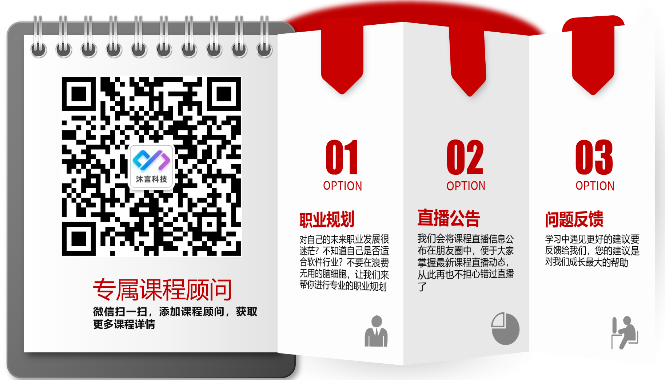

Slide 87
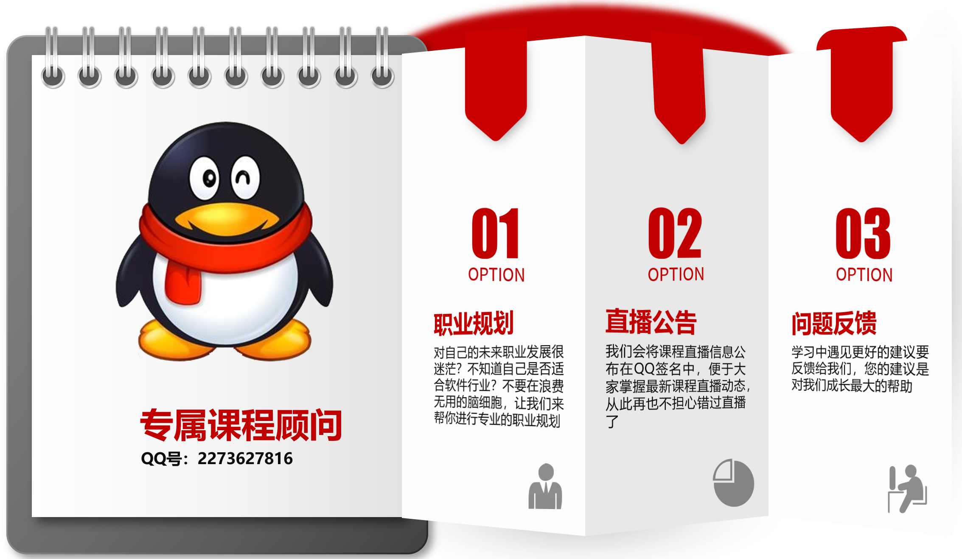

Slide 88

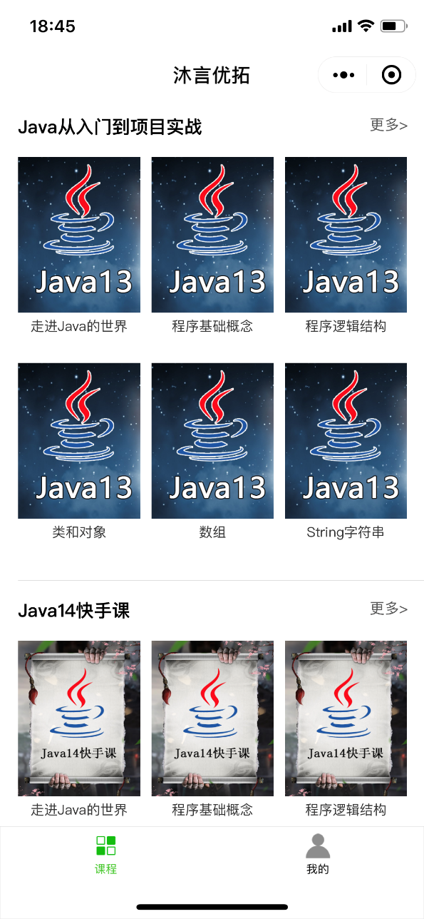

技术学习小程序
打开微信添加“沐言优拓”小程序，里面有免费的各类编程资源，通过手机直接学习。
李
兴
华

